Slide 1
Probus Dordrecht
6 oktober 2025
Een combinatie van 4 lezingen
1)ongevallenonderzoek EL AL 1862
2)mediahype
3)langdurig effect mediaberichtgeving
4) extra rondje en laatste nieuws

Slide 2

Enkele aspecten met betrekking tot het ongeval onderzoek ELAL 1862
Organisatie, voortschrijdend inzicht….
Vele betrokken partijen….
Communicatie
Rapport van vooronderzoek
Openbare behandeling
Onmogelijkheid om compleet te zijn

Slide 3
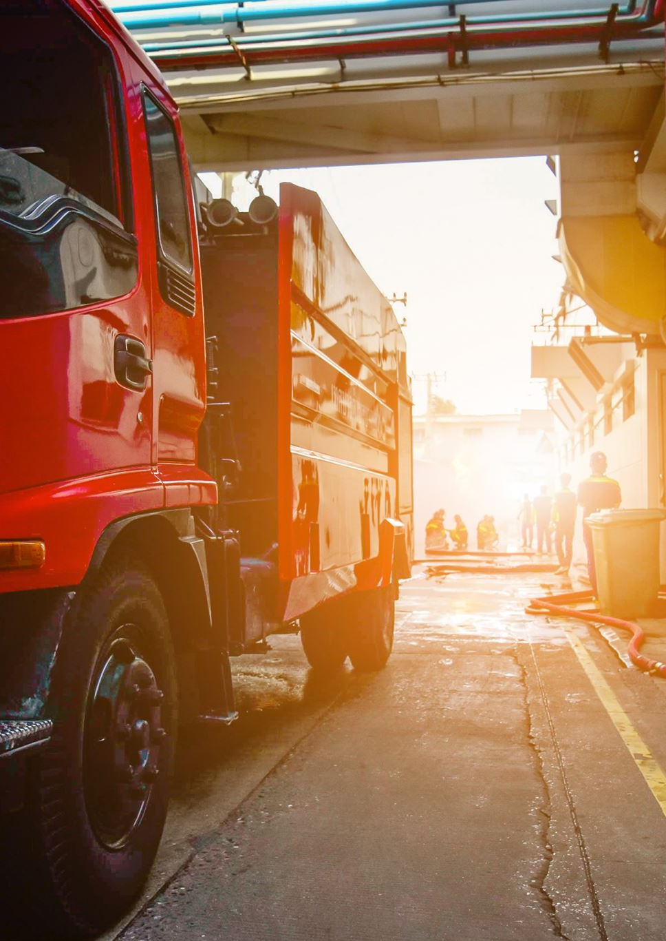
de avond van de ramp
Focus op brandbestrijding en redden van mensen
Overleg over vooronderzoek
Opvragen van documenten m.b.t. vracht / lading (gevaarlijke stoffen?)
Eerste verkenningen van het rampterrein door BVOI met de politieheli: (!)
Eerste informatie naar betrokken partijen (Boeing, ELAL, FAA, NTSB etc)
Het wordt een ICAO Annex 13 type onderzoek (!)

Slide 4
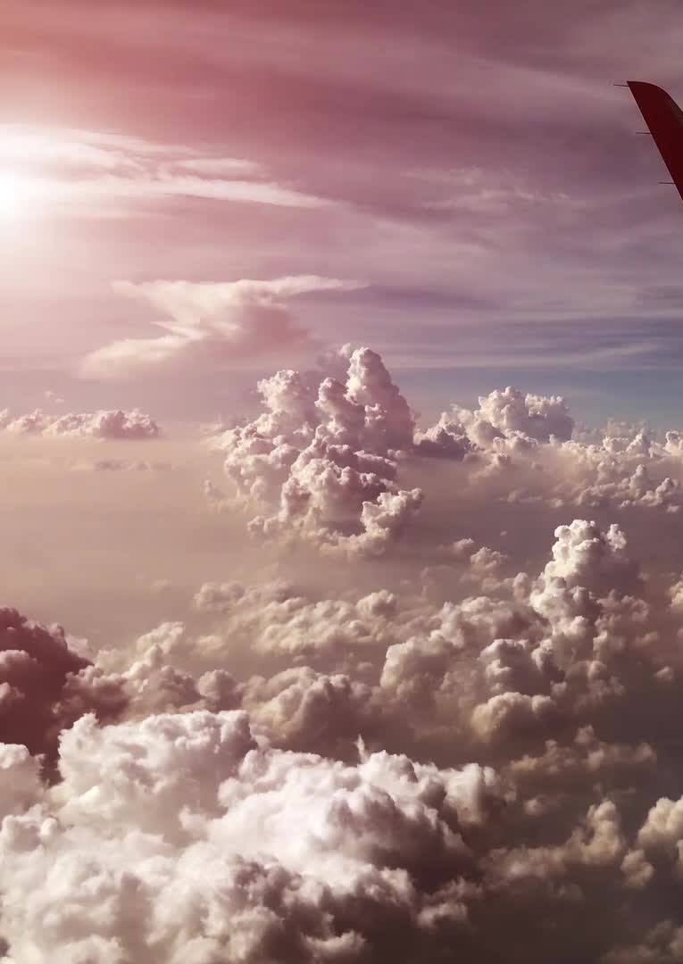
5 oktober
Formatie van onderzoeksteam in Hoofddorp
vliegtuigconstructie, motoren, vliegtuig-operatie, CVR- en DFDR uitlezing, vliegtuigprestatie, verkeersleiding, hydraulische systemen en ‘whatever is needed’
Aanwijzing van hangaar 8 als locatie voor ongevallenonderzoek
Coördinatie vindt plaats vanuit Hoofddorp
Zoeken naar motoren op Gooimeer
In de loop van de dag beginnen onderdelen voor het wrakstuk onderzoek in H8 aangeleverd te worden

Slide 5
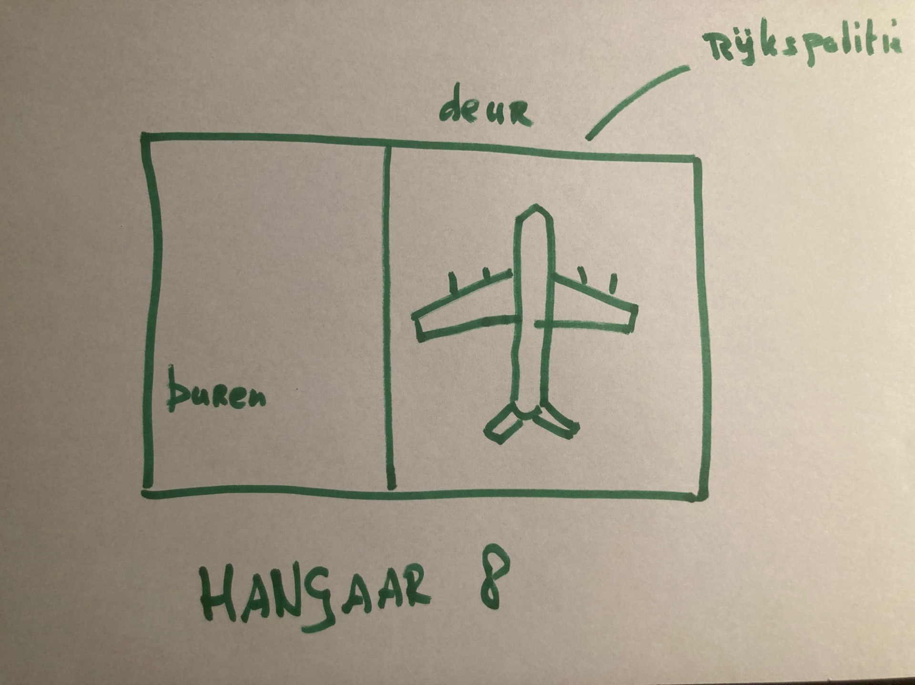
Vanaf 6 oktober
Afvoer met vrachtwagens naar H8 en vuilstort (!)
Spontaan aanleveren door politie
Geen gespecialiseerd luchtvaart personeel naar rampplek
Wel gespecialiseerd luchtvaart personeel in H8
Veel expertise die zich belangeloos aanmeldt

Slide 6
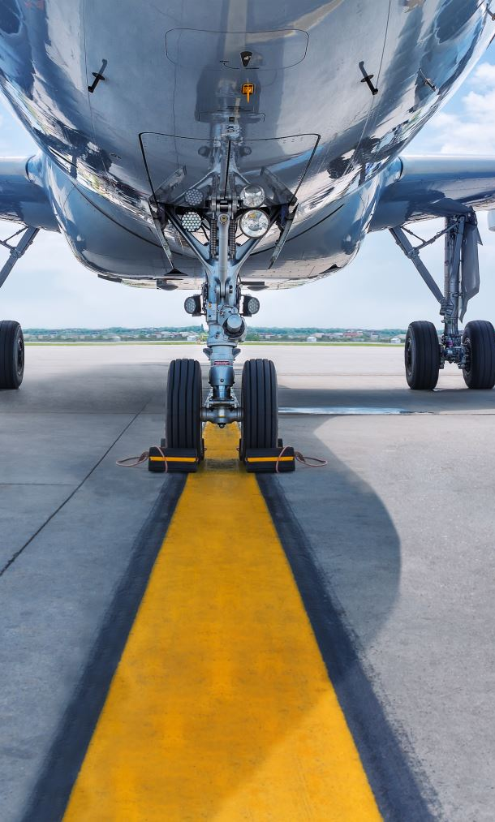
‘invliegen’
Luchtvaartmaatschappij ELAL
Israelische Rijksluchtvaartdienst
Vertegenwoordiging van de Israelische regering (commissie Lapidot)
Vliegtuigfabrikant Boeing, motorfabrikant Pratt & Whitney
Amerikaanse Luchtvaartdienst FAA, National Transport Safety Board
Anderen die op een of andere manier betrokken waren:
Koninklijke Luchtmacht, Rijkspolitie, Marechaussee, Brandweer Schiphol, KLM GWK´s en laboratoria, gerechtelijk laboratorium, RIT, RLD/medewerkers, transportbedrijven, Nederlands Luchtvaart Laboratorium, KLM Vliegdienst en flight safety, KLM flight simulator afdeling

Slide 7

Organisatie
Dagelijkse briefing en debriefing onder leiding van vooronderzoeker
Commissie Lapidot benoemt vertegenwoordigers die toezien op het hanteren van de procedures in diverse werkgroepen
Besluit Burgermeester van Amsterdam dat de Bijlmer aan het eind van de week opgeruimd moet zijn

Slide 8
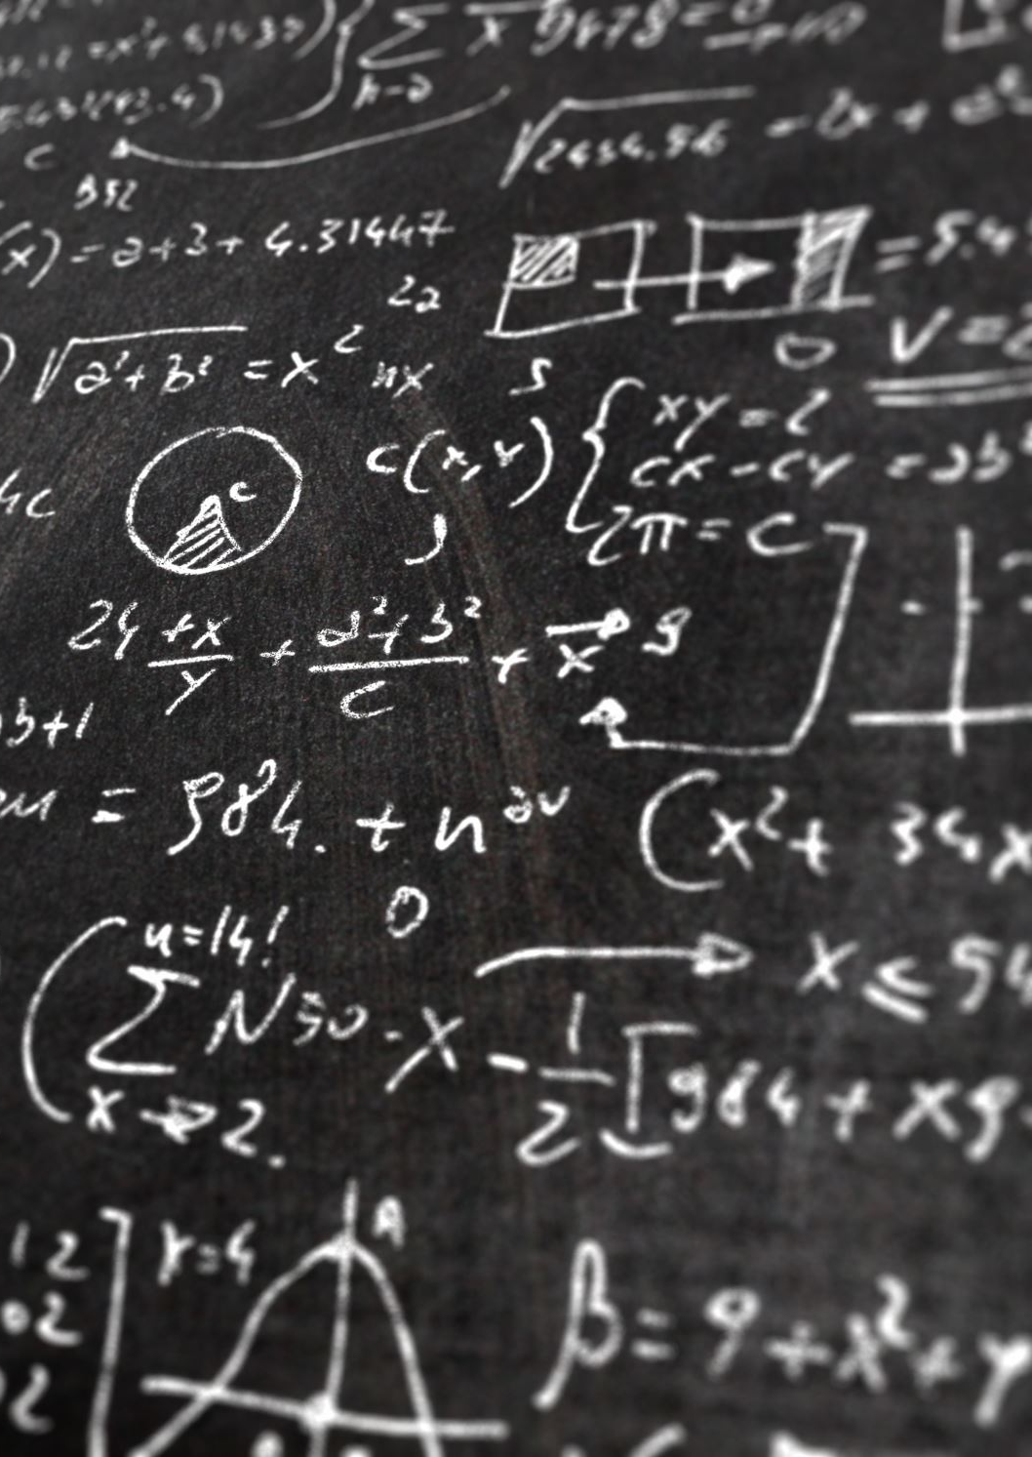
Fasen in het onderzoek
Fact-finding fase
Analyse van de resultaten
Bepalen van de meest waarschijnlijke oorzaak en formuleren aanbevelingen
Schrijven van het rapport van vooronderzoek
Behandelen van het rapport door RvdL en het bereiken van consensus en weergeven van eventuele afwijkende zienswijzen
Tegelijkertijd: is de B747 wel veilig genoeg om te blijven vliegen?

Slide 9

7 oktober
Vondst Digital Flight Data recorder in H8
Vondst eerste verarmd uranium balansgewichten in H8
RLD personeel wordt gevraagd om op basis van vrijwilligheid alle verarmd uranium balansgewichten op de vuilstortplaatsen te vinden
3000 ton aan materiaal wordt ‘omgekeerd’

Slide 10

Resultaten
Er worden ‘breekbouten’ gevonden met vermoeidheidsverschijnselen
Geen aanwijzingen voor terroristische aanslag
Geen aanwijzingen voor vogelaanvaring
Geen aanwijzingen voor defecten van de motoren
Maar: inmiddels blijken er veel meldingen ontvangen te worden van B747’s met scheefhangende motoren

Slide 11
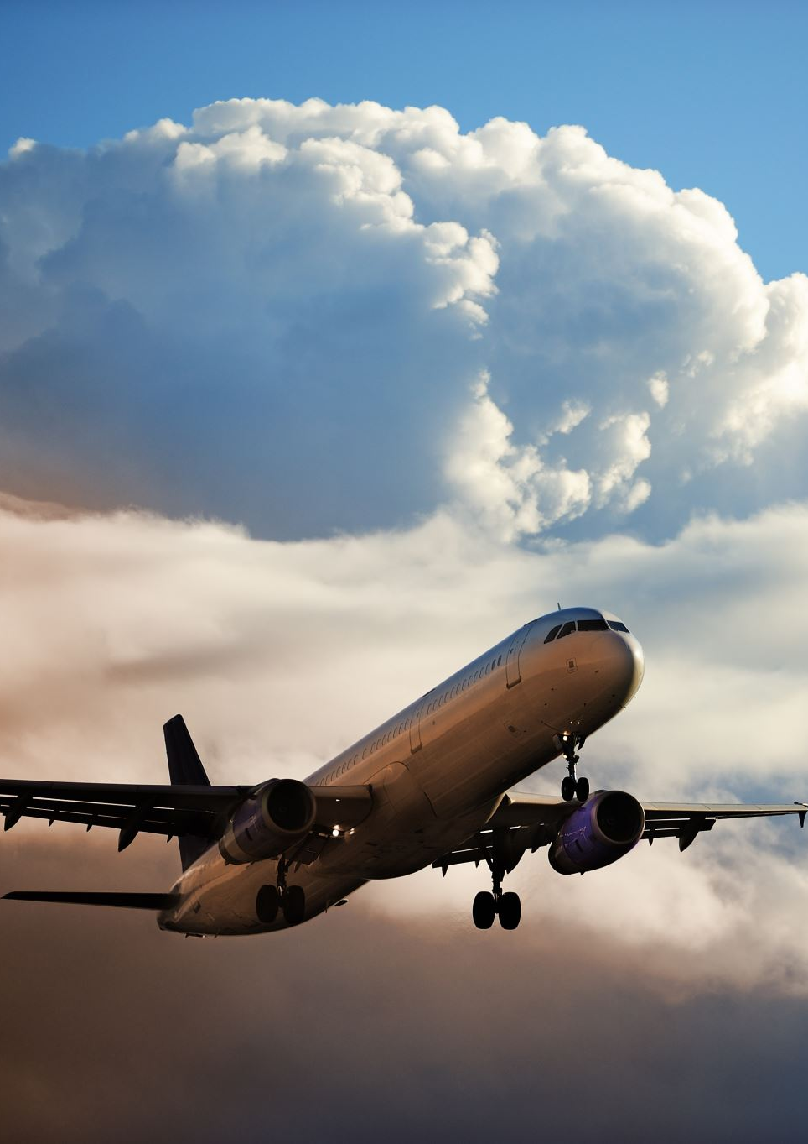
Verdere analyse
Hoe konden de bouten afbreken?
Hoe gedroeg het vliegtuig zich?
Vliegen over bewoond gebied in noodgevallen?

Slide 12
eindrapport
Uiteindelijk overeenkomst over de hoofdoorzaak van de ramp en over de manier waarop de bemanning de controle over het vliegtuig boven de Bijlmer was verloren
Behandeling rapport van vooronderzoek in het openbaar in oktober 1993 op advies van de top van VenW
Eindrapport februari 1994
Boeing committeert zich aan verbetering van de motorophanging van de 747 vloot
Er volgen vele aanbevelingen in het eindrapport, o.a. m.b.t. de veiligheid van omwonenden
CASE CLOSED?.....

Slide 13

ander perspectief
Vele getuigen voelden zich niet gehoord
Hervatten vliegen op baan 27
De Werkgroep Vliegverkeer Bijlmermeer stimuleerde een aantal journalisten in hun onderzoek om antwoorden te krijgen op hun vragen
De door de vooronderzoeker georganiseerde voorlichting leidde bij journalisten tot de morele plicht om zelf op onderzoek te gaan en het ongeval met ooggetuigen te reconstrueren
Samenwerking bewoners, journalisten, actiegroepen
Politiek wordt betrokken
Verontrustende krantenberichten leiden tot vragen over de lading en tot gezondheidsproblematiek leidt tot parlementaire enquete
Rapport RvL blijft weinig van over

Slide 14
Journalistiek ‘speurwerk’
Vermeend verbrand verarmd uranium?
Lading: specifiek gevaar van lading (DMMP kwam pas in 1998)?
Gezondheidsproblematiek?
Ontkenning van derde rondje door de Raad voor de Luchtvaart?
Mannen in witte pakken?
Mogelijk vervoer van chemische of nucleaire stoffen die onder een proliferatie verdrag zouden kunnen vallen?
Frustratie rondom niet gevonden Cockpit Voice Recorder
Als de emotie hoog is doen rationale argumenten en bewijsvoering er eigenlijk niet meer toe

Slide 15
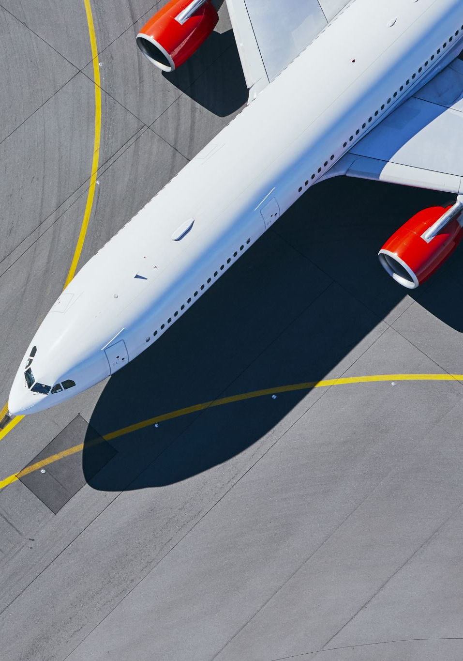
Paradox van Pruis
De B747 vloot kon in 1992/1993 blijven doorvliegen. In 2023 is de kans om te verongelukken 1 op 11 miljoen vluchten. In 1992 was dat minder, geschat ca 1 op de 5 miljoen vluchten. De B747 met fuse-pin perikelen was tijdelijk circa een factor 10-100 onveiliger, zeg maar 1 op de 100000 vluchten. Kans op 2-3 catastrofale ongelukken in nabije toekomst………publiek vertrouwt op expertise en oordeel overheid (RLD) en blijft vliegen
Verarmd uranium: geen enkel risico op verbranding in post-crash fire, geen fatalities door verarmd uranium in luchtvaarthistorie. Publiek vertrouwt overheid niet en ‘de pleuris breekt uit’.
Publiek kan risico’s moeilijk beoordelen en vormt zijn mening op basis van …..emoties?

Slide 16
Parlementaire enquete 1999
Kamer besluit direct tot een parlementaire enquête zonder degelijk vooronderzoek
Goede medewerking van VenW mede ivm overbelasting ambtelijke apparaat
Training personeel VenW
Tijdens de verhoren verworden de getuigen tot ‘verdachten’ (woorden van socioloog Dr. Joris IJzermans)
Resultaat o.a. het derde rondje is nooit gemaakt, de CVR is nooit in ons bezit gekomen en het belang wordt overschat voor het onderzoek, het verarmde uranium was geen majeur gevaar voor de volksgezondheid, de lading wordt bekend
Politieke consequenties blijven uit en aanbevelingen worden uitgewerkt

Slide 17
Persoonlijk
Na 30 jaar nog steeds veel emoties waar media met selectieve info gebruik van maken
Vertrouwen is in de luchtvaartsector erg wezenlijk
Media kan feiten verkeerd uitleggen
Vreemde relatie met toeslagenaffaire om onbetrouwbare overheid te benadrukken
Hoe zit het met de betrouwbaarheid van de media?
Persoonlijk geen enkele moeite met het openbaar maken van alle archieven

Slide 18
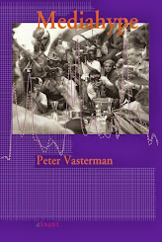
Media Hype de anatomie van een schandaal
Ziek van de ramp of van het nieuws over de ramp?

Slide 19
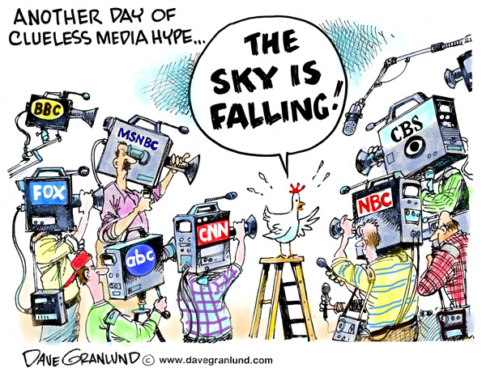
Mediahype: bijzondere aandacht voor een bepaald onderwerp in de media.
Normaal wordt het nieuws van verschillende kanten belicht. Er komen deskundigen aan het woord, ooggetuigen doen hun zegje, gezaghebbenden profileren hun mening en de feiten en bronnen worden minstens drie keer gecheckt.
Bij mediahypes gaat dit anders.

Slide 20
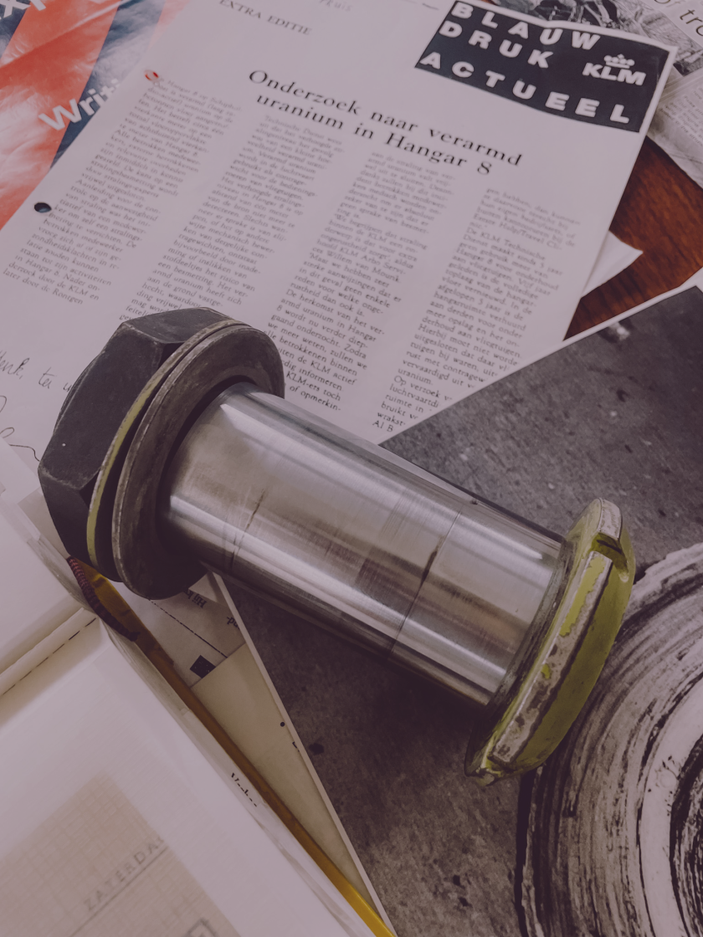
Waarom interesse?
- Onderzoeker in vliegramp Bijlmermeer in 1992
-Vondst verarmd uranium balansgewichten 3e dag na ongeval
- Conditie: vrijwel onbeschadigd
- Verbrandt niet in een post crash fire (22 van 41 gevallen van 64 hull losses).
- Ca152 kg: nooit terug gevonden
- Geen risico voor de volksgezondheid…. (RvdL en Min VROM)
- Wel een risico als je dat niet zorgvuldig communiceert?

Slide 21
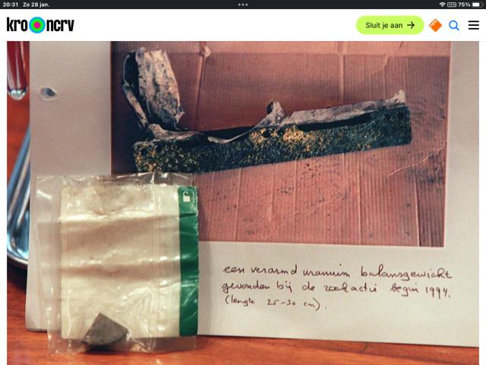
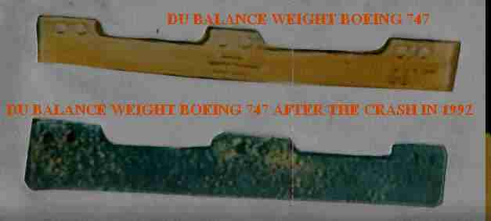
Toch werd het een maatschappelijk probleem
Waarom werd het een probleem?
ICAO Annex 13 ongevallenonderzoek is een gesloten onderzoek
Risico beleving van mensen?
Berichtgeving in media?
Uitvergroting van risico’s?
Elkaar versterkende factoren?
Media en politiek?

Slide 22
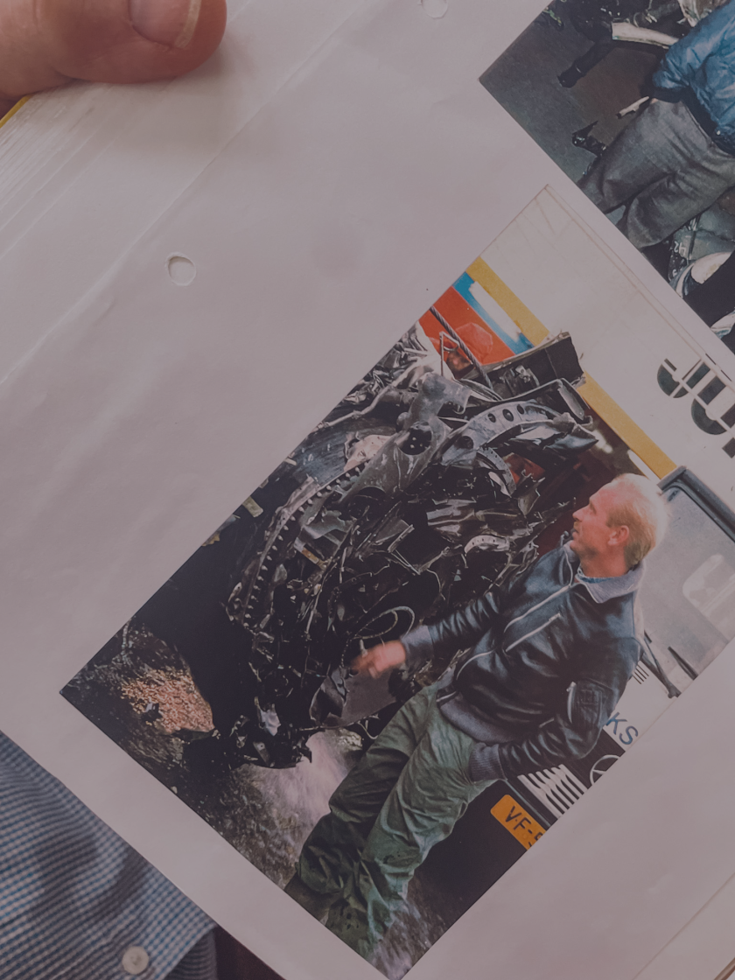
Paradox van Pruis
2023: risico catastrofaal ongeval 1 op 11 miljoen vluchten
1992: ca 1 op 3 miljoen vluchten of slechter
Direct na ramp: ...1 op 300.000 vluchten ( 2 of 3 crashes voorzien)
Vliegtuig aan de grond houden?
Publiek blijft vliegen… geen vragen: vertrouwen in overheid
Verarmd uranium: alle experts aanwezig: geen risico dat je doodgaat, geen risico volksgezondheid
De pleuris breekt uit: wantrouwen in overheid

Slide 23
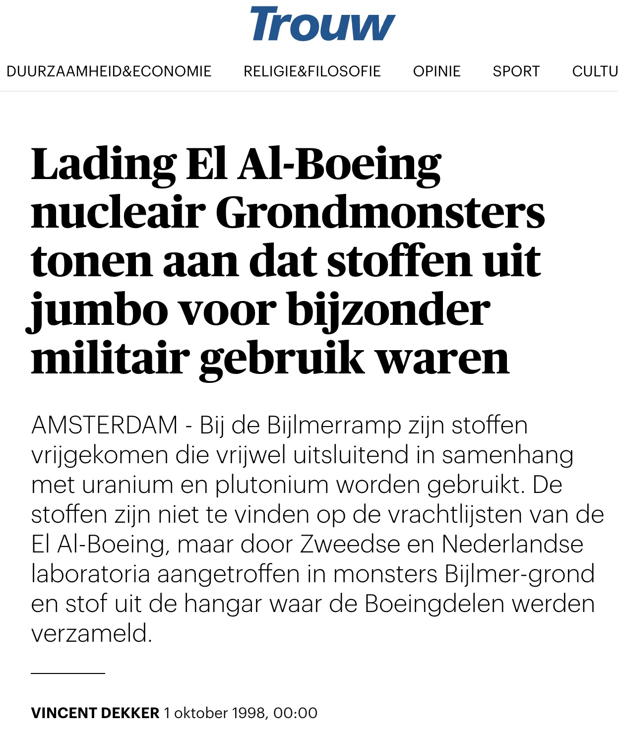
Een geconstrueerd verhaal?
EL AL 1862: technisch falen van motorophanging
Vliegtuigongeval: voedingsbodem speculatie en complotten
Samenwerking aantal journalisten/dagbladen met belangengroepen (WVB)
Na 1 jaar: gezondheidsklachten
Kranten: vervoer giftige stoffen
Ziekte niet door vliegtuig, maar deel lading onbekend
Trouw oktober 1993 en 1997: onthulling verarmd uranium
NRC 1998: onthulling grondstof voor zenuwgas
Privé-onderzoeken naar verarmd uranium (st LAKA, Visie, etc.)
Trouw: onthulling lading moet nucleair zijn geweest

Slide 24
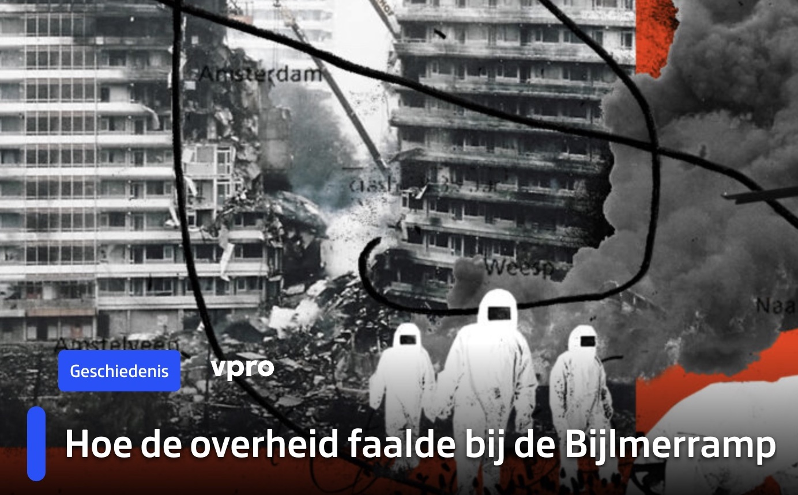
7 jaren van Kamervragen:
Parlementaire enquete
Collectieve verontwaardiging, ‘onder de pet houden’
Ondervragers worden inquisiteurs
Getuigen worden verdachten
Nederland volgt met spanning de ondervragingen
Resultaten parlementaire enquête…volgende sheet……

Slide 25
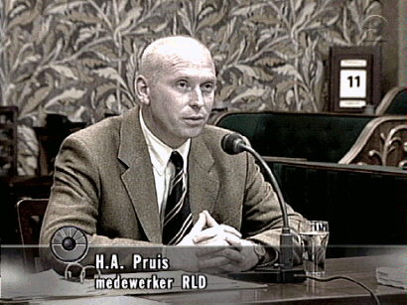
Resultaten enquÊte
Geen giftige lading
Geen wapens
Geen explosieven
Geen rol geheime diensten
Geen directe relatie tussen ramp en gezondheidsklachten
Medisch onderzoek:
Mogelijk wel individuele gezondheidsklachten
Mogelijk PTSS-gerelateerde problematiek

Slide 26
Jaren van onzekerheid en verontrusting
Bijlmerzieken: er is een relatie met giftige stoffen
Bewoners: wijzen PTSS-achtige klachten verontwaardigd van de hand
De lading-mysteries worden maar niet opgelost
Onthullingen dagbladen en trage / onsamenhangende reactie van overheid
Uitkomst PEC 1999: schril contrast met opgewonden media berichtgeving van na de crash
Jaren gewekte indruk: er moet een verband zijn tussen ziekten en de vliegramp……..

Slide 27
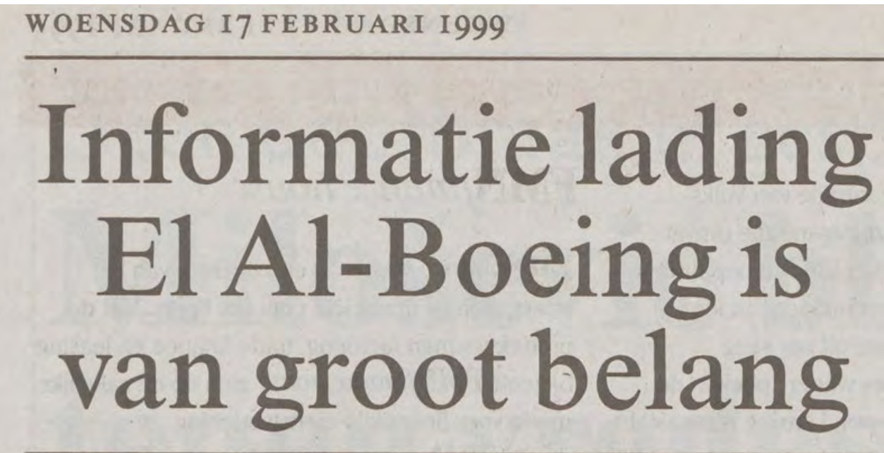
Welke relatie?
Media: er bestaat een relatie tussen de ramp en de gezondheidsklachten, dus tussen het gif en de doofpot;
Terugkijkend..
Is dat verband niet omgekeerd?
Zijn mensen ziek geworden als gevolg van berichtgeving?

Slide 28
De vraag moet gesteld worden…
In het gif-doopfot-master-frame zoals door de media gepresenteerd (frame = collectieve voorstelling)
Zijn mensen ziek geworden van de ramp……?
of
Zijn mensen ziek geworden van het nieuws over de ramp?

Slide 29
Media en risico amplificatie
Niet risico van aan- en uitvliegroutes boven bevolkt gebied, of 20 jaar problemen met de ophanging van Boeing 747-motoren, maar
Gezondheidsrisico’s boven aan de lijst
Uitvergroting bepaald risico:
Social amplification of risk
Bepaalde risico’s uitvergroot, andere niet
Media aanjagende rol?

Slide 30
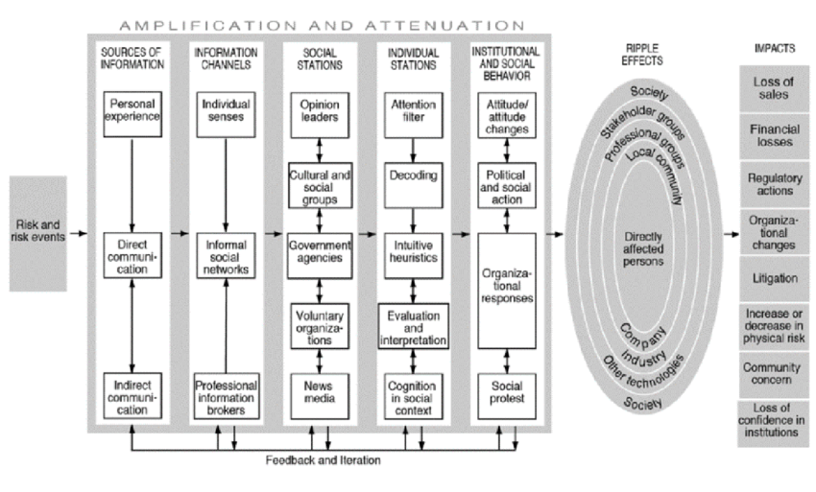

Slide 31
Toon van de media essentieel
Omvang, intensiteit, toonzetting, woordgebruik, invalshoek, context
Uitgebreide media-aandacht, meer verontrusting, reactie overheid
….een zichzelf versterkend proces
Verontwaardiging, er moeten koppen rollen, filters vallen weg, nieuwe feiten, confirmation bias
Nadruk op zeldzame afwijkingen (niet alledaagse risico’s)
Geen nuance maar: angst, woede en verontwaardiging
Self-referential optreden: berichten van elkaar overnemen

Slide 32
Aandacht gaat naar:
Bronnen die alarm slaan,
Niet naar geruststellende berichten of experts
Extreme standpunten in plaats van gematigde
Worst case scenario, ook al zijn de risico’s klein
Risk-controverse (risk is low…outrage is high), zero-risk is onmogelijk:
Wel ingrijpen: bevestiging ernst risico’s van een probleem
Niet ingrijpen: vertrouwenscrises en doofpot constructie
Geboorte van een schandaal (waakhondfunctie media): inschatting risico verdwijnt naar de achtergrond

Slide 33

Het ontstaan van syndromen
Slachtoffers voeden de media
Meer angst en onzekerheid
Slachtoffers acute stress die overgaat in PTSS
Obsessiviteit, emotionele vervlakking, slapeloosheid, concentratieproblemen, toeschrijven klachten eerder aan de ramp (bv gif) dan PTSS
Arts: klachten ‘niet specifiek’
Neiging om ziektebeeld te clusteren (Bijlmerziekte, golfoorlogsyndroom, soldatenhart)
Lichamelijk onverklaarbare klachten

Slide 34
vervolg
Mogelijk clustering: mass sociogenic illness
Groepen mensen denken dat ze van hetzelfde ziek zijn (de ramp)
Groepen mensen: collectief gevoel angst, onzekerheid gebrek aan erkenning
Onderzoeken hebben een ‘averechtse werking’
Ontstaan complottheorieën
Vijandige houding overheid en zelfs medische wereld
Interessant voor media: nieuwe ziekten

Slide 35
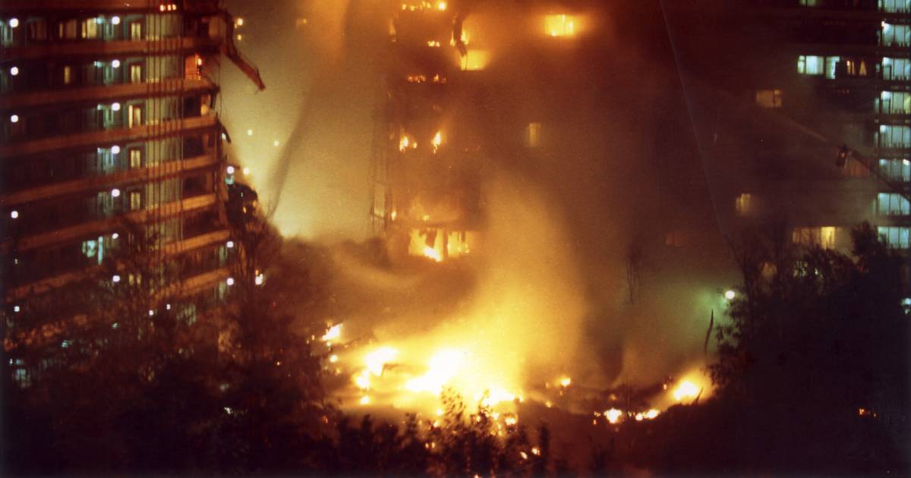
Bijlmersyndroom
Eerst Bijlmerbewoners zelf en hulpverleners
Later passanten ‘in de buurt’
Medewerkers puin opruimingsbedrijf
Vanaf 1998: medewerkers in hangar 8
Zelfs klachten van mensen die nooit in de buurt waren
Geen causaal verband tussen klachten en ramp te vinden
Ongerustheid neem toe
Lange nasleep ramp … leidt tot klachten?
Functioneel somatisch syndroom
1 ziektegeval leidt tot hausse aan klachten?

Slide 36
Media hypes maart en april 1998:
Verarmd uranium balansgewichten
Grondstof voor sarin (zenuwgas)
Media creëren nieuwsgolf met follow-up klachten
Bewoners: ‘onze verhalen zijn nooit geloofd’
Bevolking ‘om de tuin geleid’
Ziekmakend gif uit Boeing is in de doofpot gestopt
Reeks doofpotten rondom de overheid
Bijlmerziekten, Bijlmerslachtoffers, gif, straling, kankerverwekkend, wantrouwen, argwaan, frustratie, mysteries, geheimzinnig, onverklaarbaar, enz.
GIF-DOOFPOT-frame wordt alleen maar versterkt

Slide 37
AMC en RIVM onderzoek
RIVM (1999): risico verarmd uranium: verwaarloosbaar klein
AMC (2004): geen clusters van klachten
Reactie Bijlmerbewoners: ‘men weigert onze klachten serieus te nemen’

Slide 38
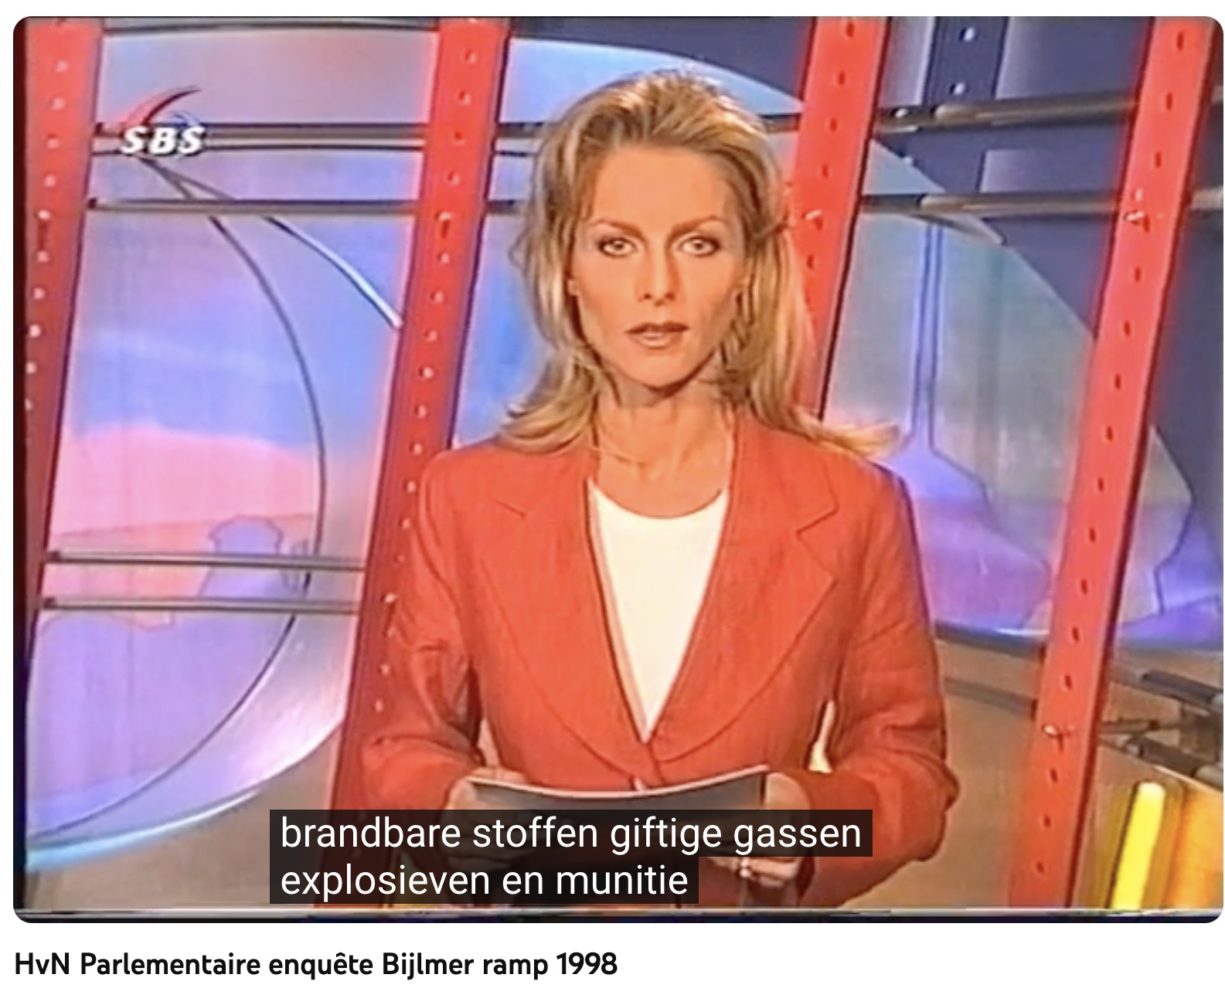
Parlementaire enquÊte 1999
Gif-doofpot frame staat centraal
Bijlmer Tapes: ‘onder de pet houden’ (uitgeladen lading)
Woede in de media: ‘6 jaar belazerd’
Collectieve verontwaardiging in media

Slide 39
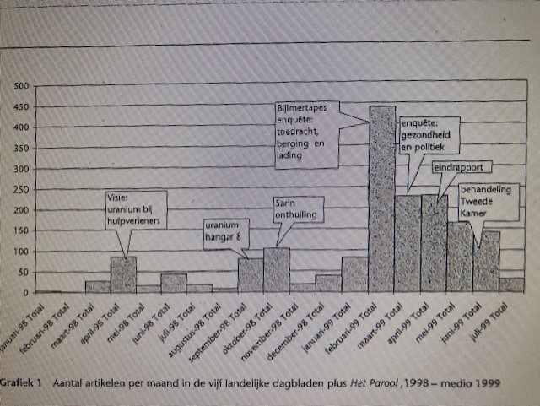
Krantenartikelen per maand 1998-1999

Slide 40
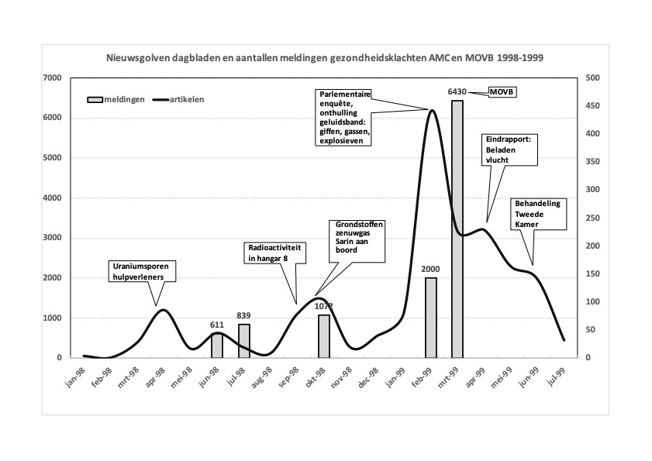
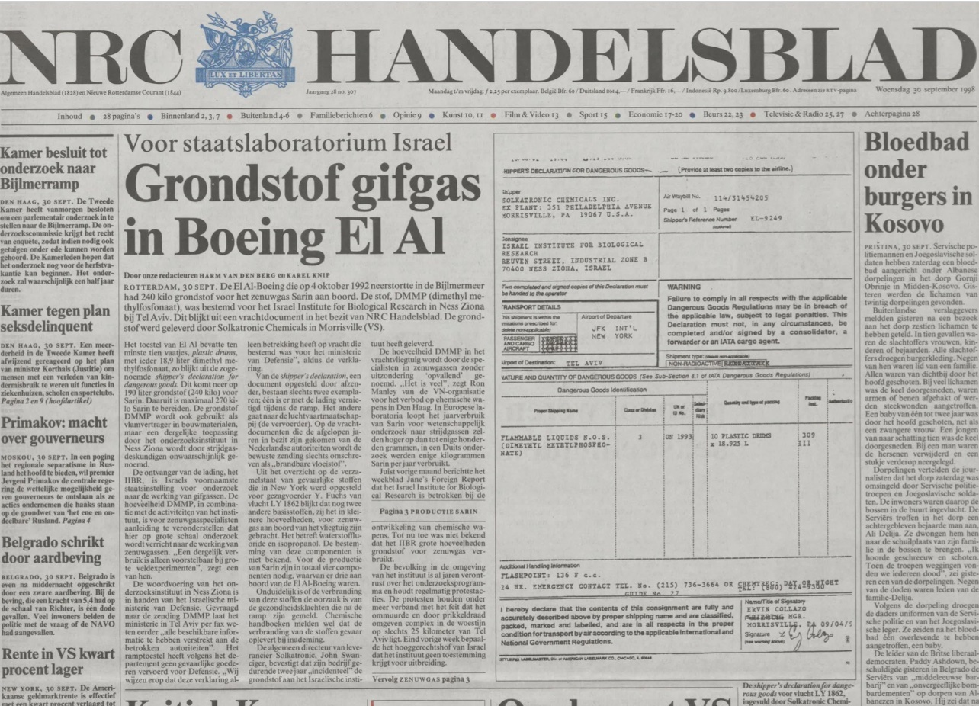
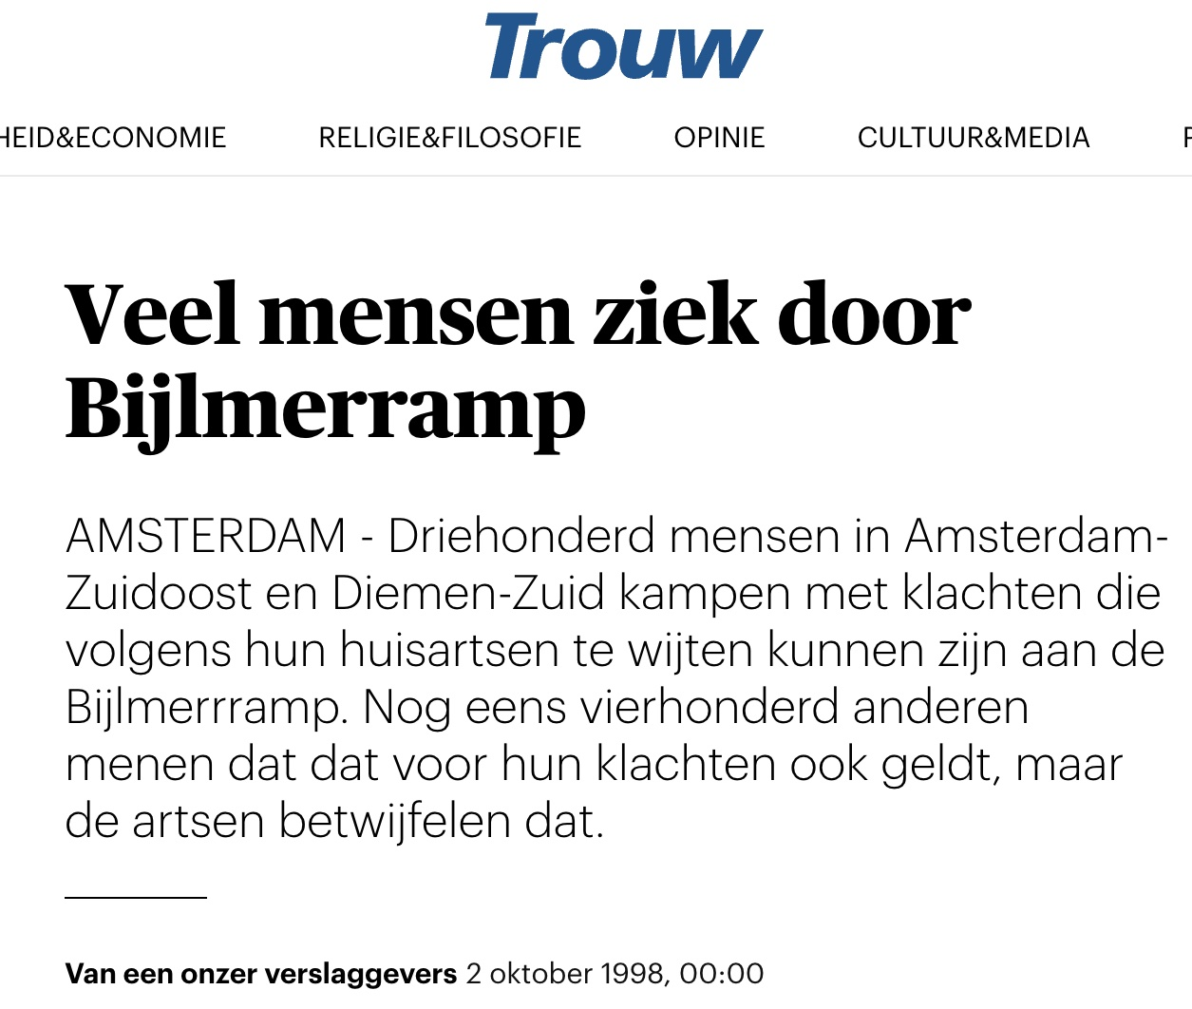
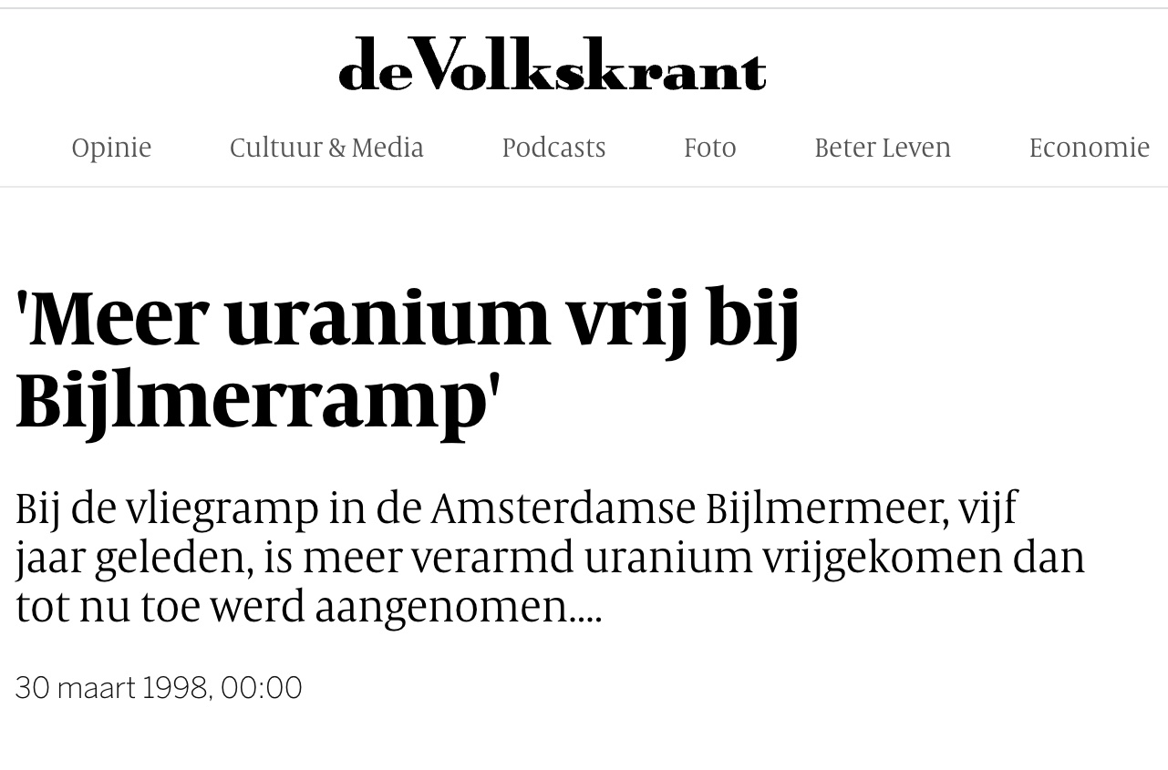
Verontrustende mediaberichtgeving: steeds meer ‘Bijlmerzieken.’

Slide 41
Het gif-in-de-doofpot- frame
de giftige lading van de Boeing (inclusief verarmd uranium) is de belangrijkste oorzaak van de vele gezondheidsklachten;
de getroffenen zijn jarenlang om de tuin geleid, hun klachten werden niet serieus genomen;
de overheid heeft allerlei informatie achtergehouden, dan wel geen pogingen gedaan de waarheid over de lading te achterhalen;
er is sprake van een reeks van doofpotten rond de vliegramp die heeft geleid tot een vertrouwensbreuk tussen Bijlmergetroffenen en de overheid.

Slide 42
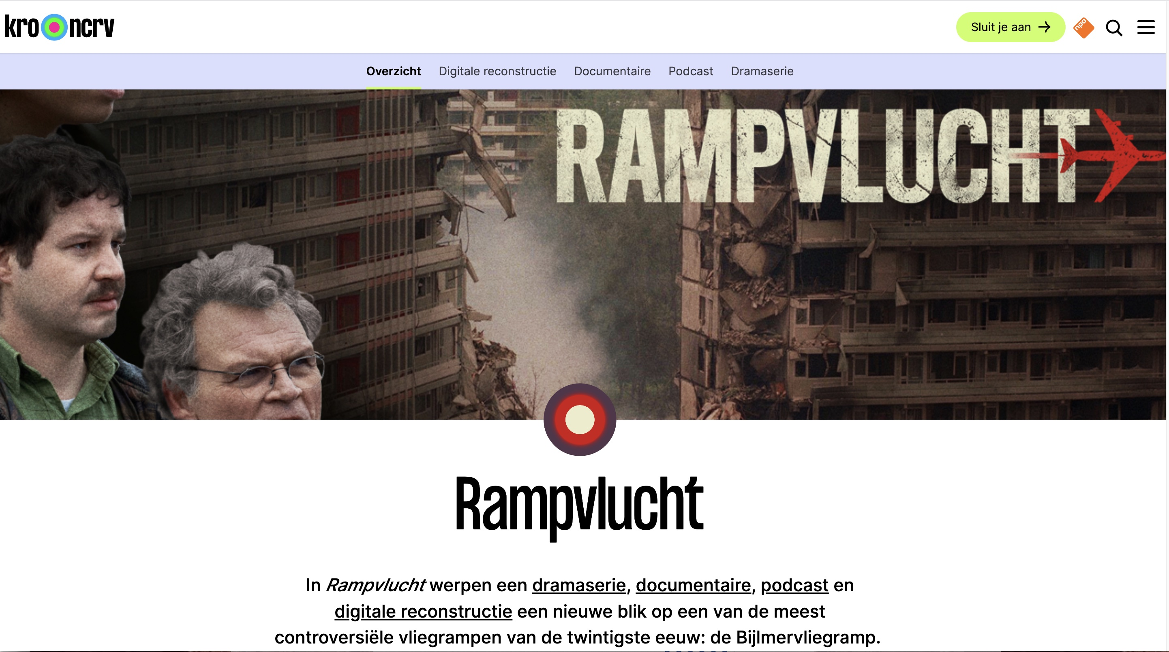
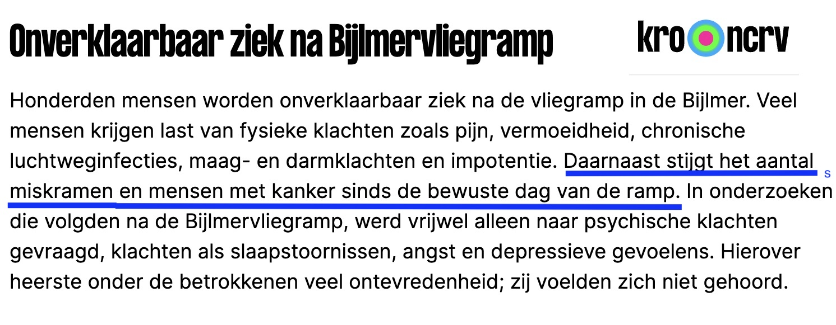
De Bijlmerramp dertig jaar later
Project Rampvlucht van KRO-NCRV
De onopgeloste mysteries van de Bijlmerramp
Déjà vu: mannen in witte pakken, de Mossad, verarmd uranium, sarin
Onderzoeksjournalisten zijn de grote helden
Gezondheidsklachten door gifstoffen
Allemaal nooit opgehelderd?
Er is ook een heel andere lezing van de nasleep van de ramp

Slide 43
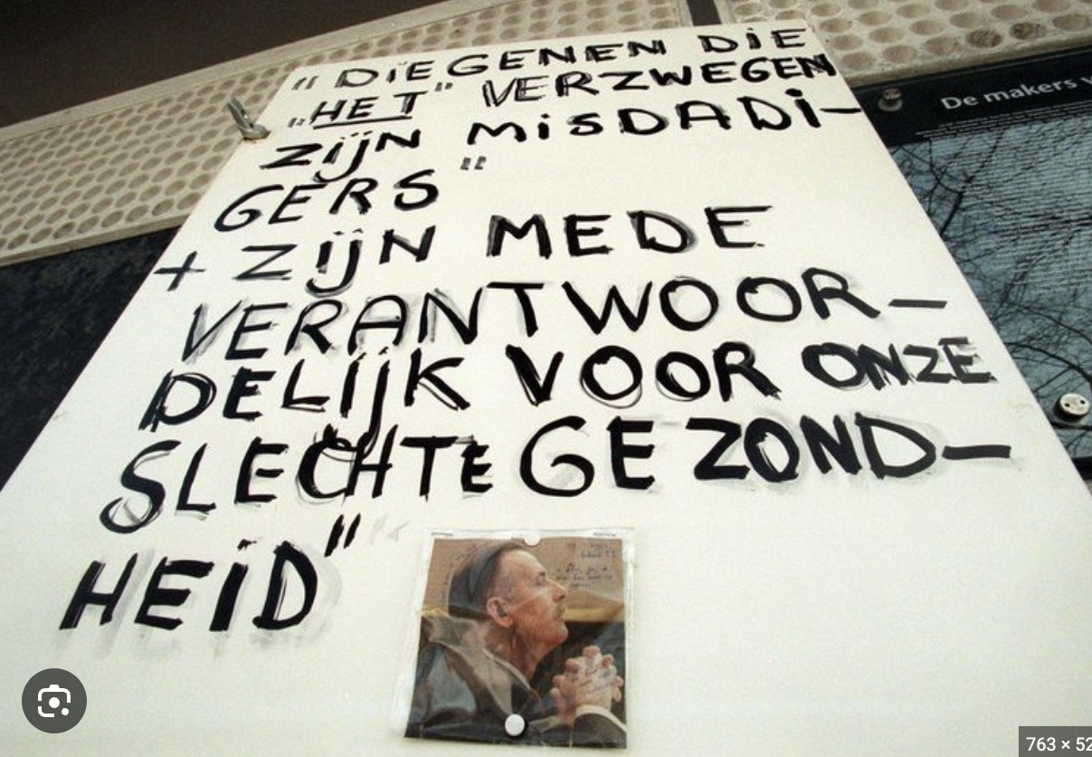
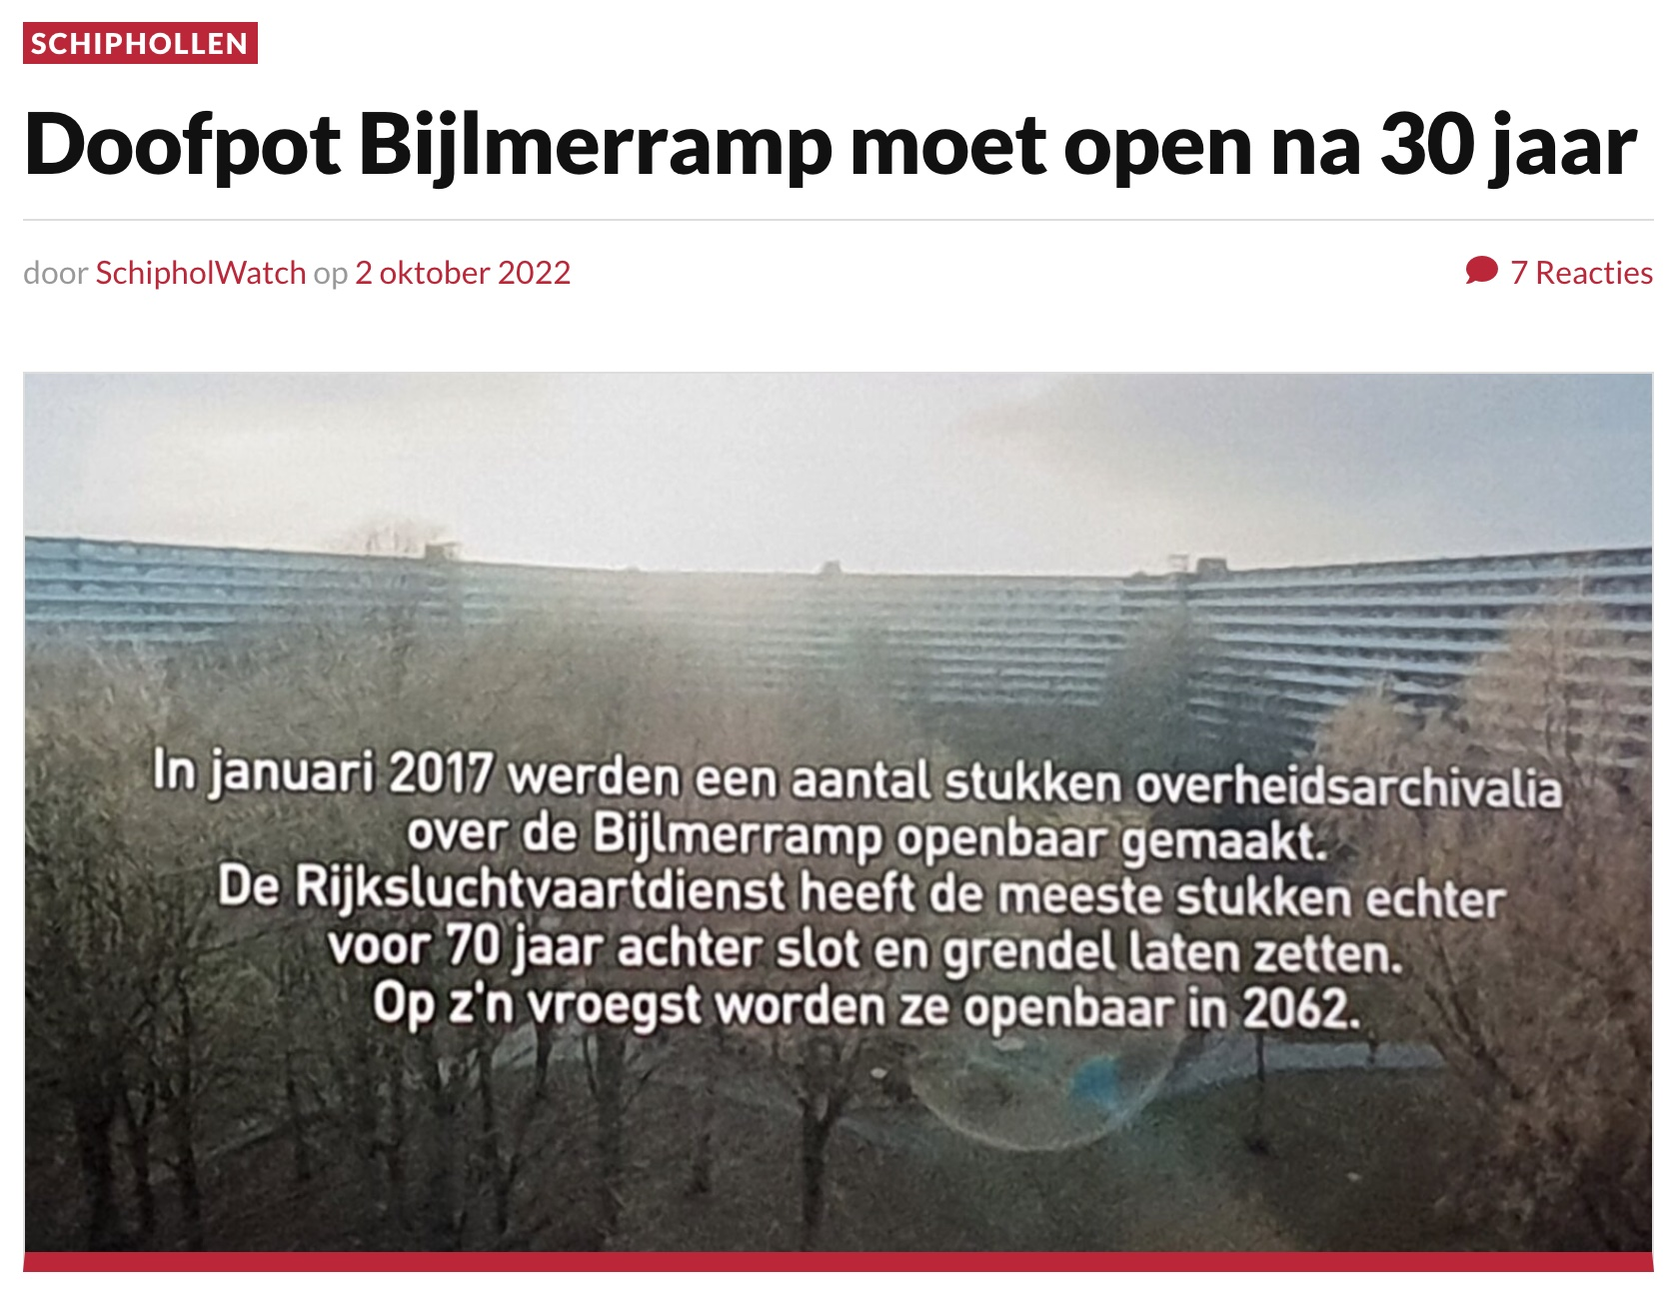
Schandaalconstructie
Een sociologisch perspectief
Er moet een schandaal van worden gemaakt
Het masterframe: mensen ziek door giftige stoffen
Maar zonder Bijlmerzieken geen schandaal
De schandaalvertakkingen, de doofpot en de jacht op de lading
Het schandaal krijgt een eigen dynamiek
Interactie media, politiek en stakeholders
Dertig jaar later masterframe nog compleet intact
De-constructie en reframen?
Geen onderzoek is olie op het vuur, wel onderzoek doen ook. Dilemma

Slide 44
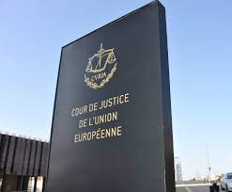
Opening archieven vliegramp
Opgeslagen bij Nationaal Archief
Luchtvaartveiligheid
Motie Omtzigt Tweede Kamer
Advies College Overheid en Informatiehuishouding
Advies aan Tweede Kamer en regering
Journalisten en Kamer: geheimhouding stukken
Uitspraak Europees Hof MH17 over veiligheid luchtvaart

Slide 45
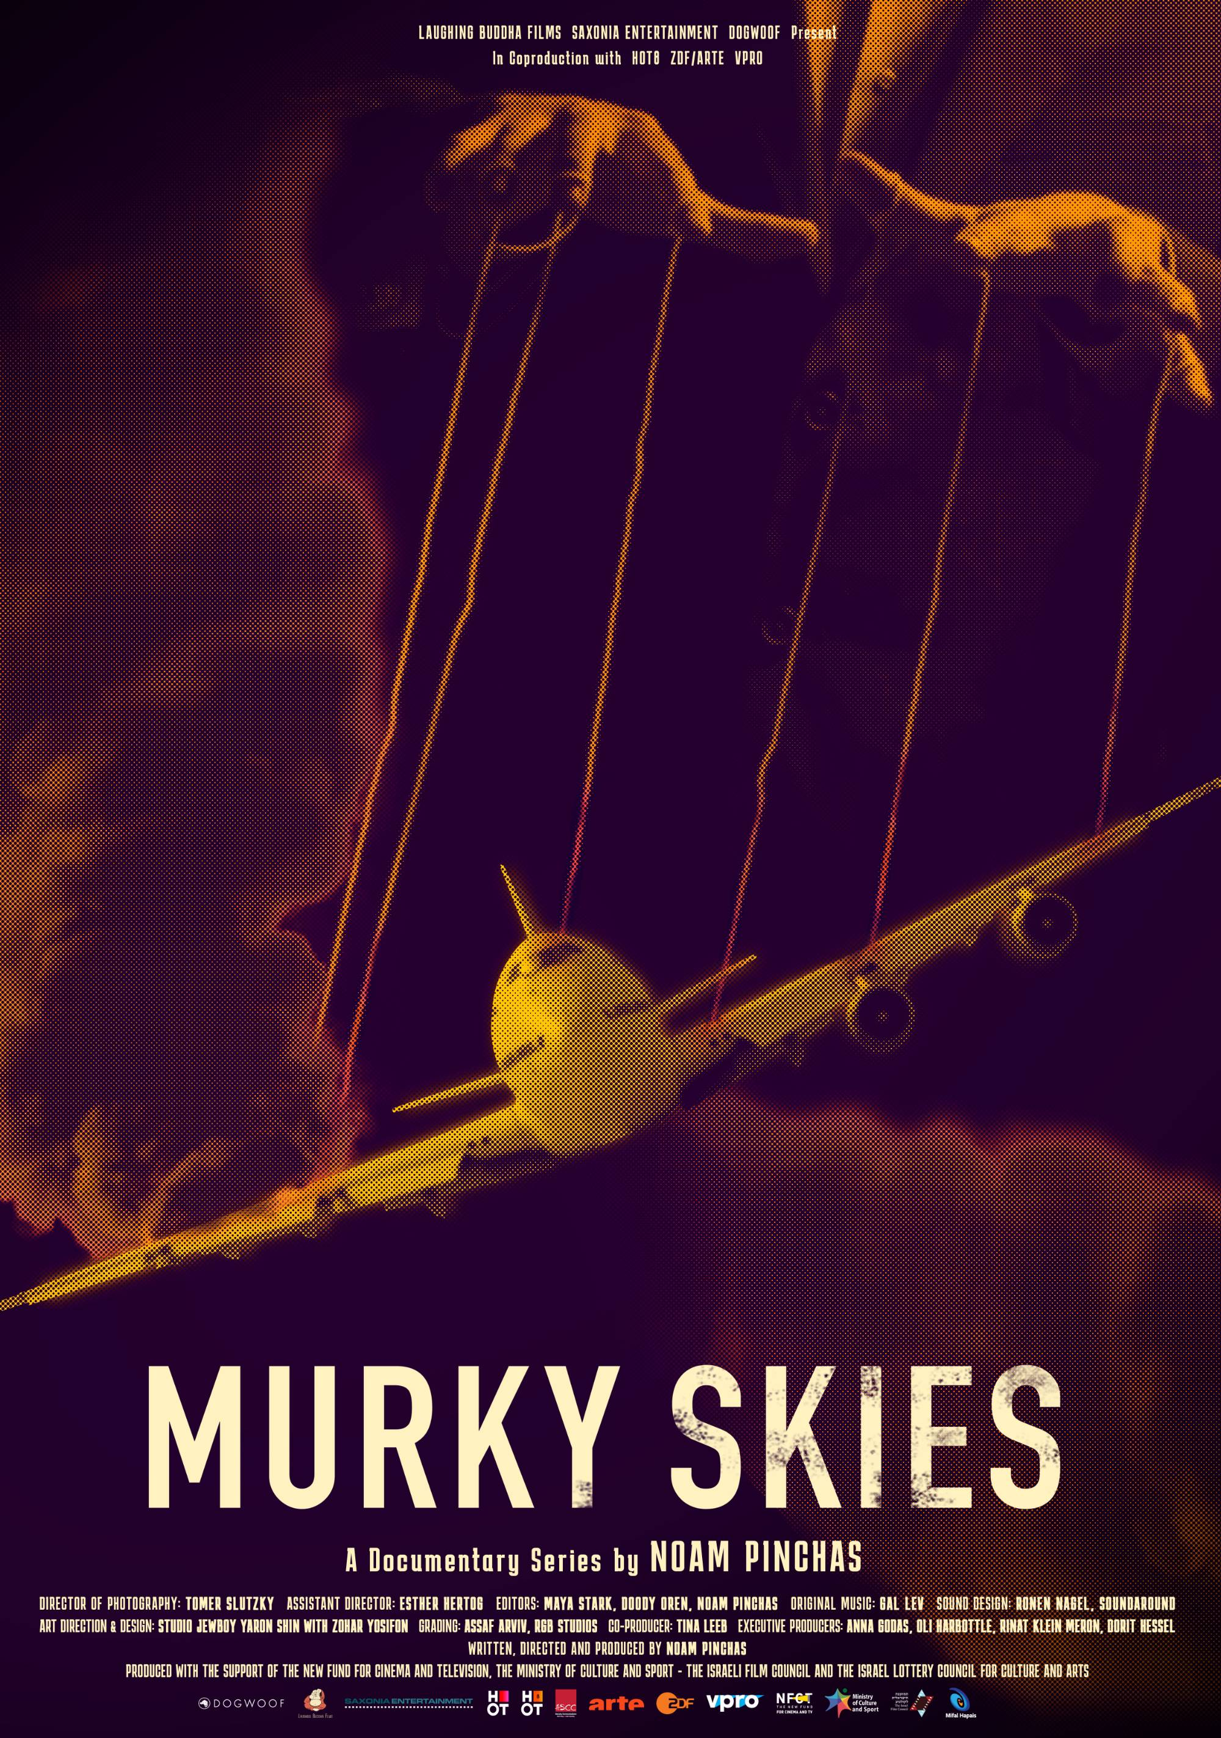
Hulp aangeboden oplossen mysteries of hysterie?
Documentaire Murky Skies
KRO-NCRV Documentaire Rampvlucht
Correspondentie met Beatrice de Graaf
Recensies Going Down Going Down
Onbegonnen werk?

Slide 46
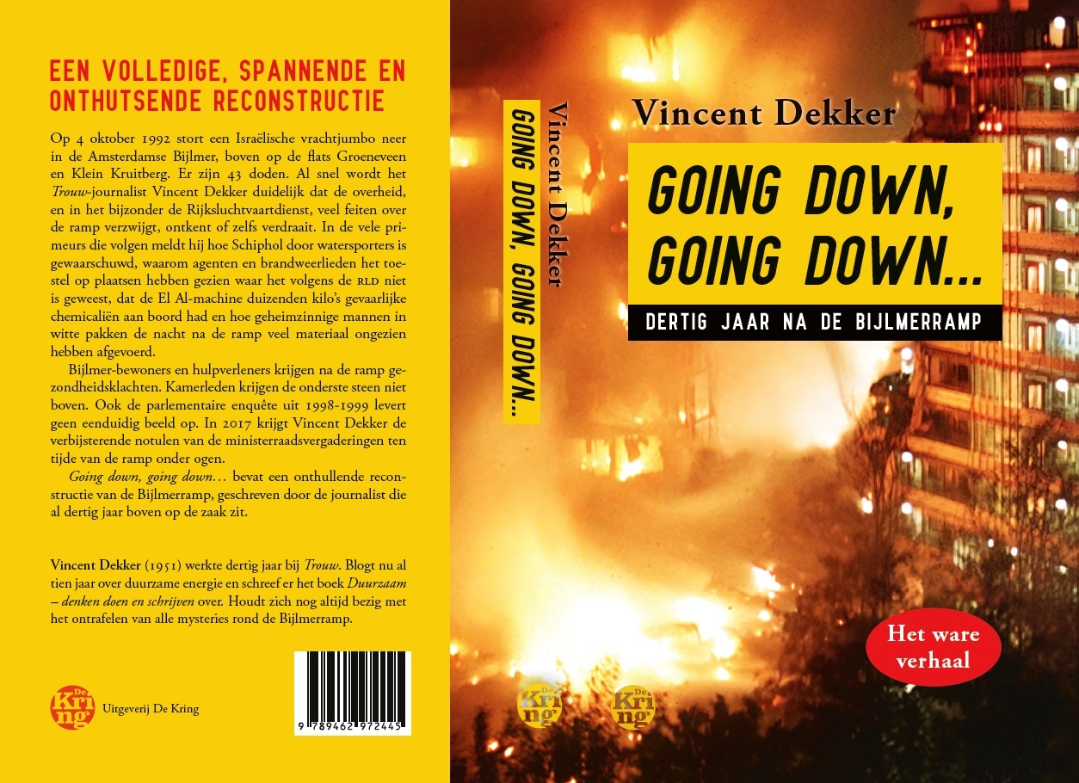
Geest terug in de fles?

Slide 47
Zelfcorrigerend
vermogen van nieuwsbladen?
Als de emotie hoog is doen rationale argumenten en bewijsvoering er eigenlijk niet meer toe
Klokkenluider?
Een artikel in
‘de correspondent’
Willen we wel?
Brood en Spelen?

Slide 48
Waar zijn we nu?
6 oktober 2025
Adviesrapport van ACOI: uitgebracht op 19 april 2024: 4 aanbevelingen
Deel van de documenten zijn openbaar gemaakt ter inzage in Nationaal Archief
De inzichtelijkheid in de dossiers kan worden vergroot (zoeklijst, wat is waar?)
In principe: er komt niets nieuws uit, geen doofpot, geen geheimen
Maar
Er waren natuurlijk wel verwachtingen gewekt….dus teleurstelling of opluchting?

Slide 49
ACOI aanbevelingen
Stand van zaken per 3 oktober 2025
Alles wat openbaar kan worden is nu ook openbaar gemaakt
De inzichtelijkheid van de dossiers is vergroot met verwijzingen via het Nationaal Archief
Er zijn nooit ‘geheime’ ladingsdocumenten geweest: ze zijn ter inzage
Verbeterde toegang archieven Bijlmervliegramp | Nationaal Archief
Zelfs opname website www.elal1862accidentinvestigation.nl via Nationaal Archief
Reactie Bijlmerbewoners afwachten

Slide 50
Media berichtgeving en de Bijlmerramp:
Een analyse van de mediarespons op een nationale tragedie lezing op 29 januari 2025
De impact van media op nationale tragedies
Notes:
Door AI gegenereerde inhoud is mogelijk onjuist.
---
Deze presentatie biedt een diepgaande analyse van de mediarespons op de Bijlmerramp, een van de grootste tragedies in Nederland. We zullen de gebeurtenissen verkennen, de rol van de media analyseren en de impact op de gemeenschap en het beleid bespreken.

Slide 51
Agenda van de Presentatie
Overzicht van de Bijlmerramp
Chronologie van de gebeurtenissen
Impact op de gemeenschap
Initiële mediarespons en rol van ooggetuigen
Ethische overwegingen in de berichtgeving
Langetermijneffecten van media-aandacht
Gebrek aan openheid door de Raad voor de Luchtvaart?
Gebrek aan samenwerking tussen overheid en media?
Notes:
We beginnen met een overzicht van de Bijlmerramp, inclusief wat er gebeurde, de chronologie van de gebeurtenissen en de directe impact op de gemeenschap. Vervolgens analyseren we de initiële mediarespons, de rol van ooggetuigen en de ethische overwegingen in de berichtgeving. Tot slot bespreken we de langetermijneffecten van de media-aandacht en de samenwerking tussen overheid en media.

Slide 52
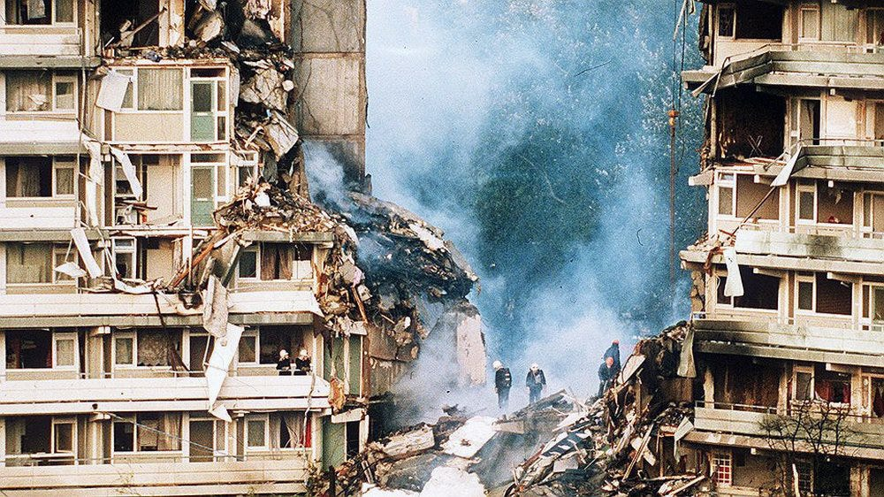
De Bijlmerramp: een overzicht
Datum en locatie
  De Bijlmerramp vond plaats op 4 oktober 1992 in de Bijlmermeer in Amsterdam, waar een vrachtvliegtuig neerstortte.
Gevolgen voor slachtoffers
  De ramp had enorme gevolgen voor de slachtoffers en hun families: een schokkende gebeurtenis leidde tot grote emotionele schade en fysieke klachten: individuele ziekten en ontwikkeling van Post Traumatisch Stress Syndroom (PTSS).
Impact op de gemeenschap
  De Bijlmerramp had een grote invloed op de lokale gemeenschap, die tot meer dan drie decennia na de ramp aanhoudt.
Notes:
De Bijlmerramp vond plaats op 4 oktober 1992, toen een El Al-frachtvliegtuig neerstortte in de Amsterdamse Bijlmermeer. Deze ramp had verwoestende gevolgen voor de slachtoffers, hun families en de lokale gemeenschap. We zullen de belangrijkste aspecten van deze tragedie bespreken.

Slide 53
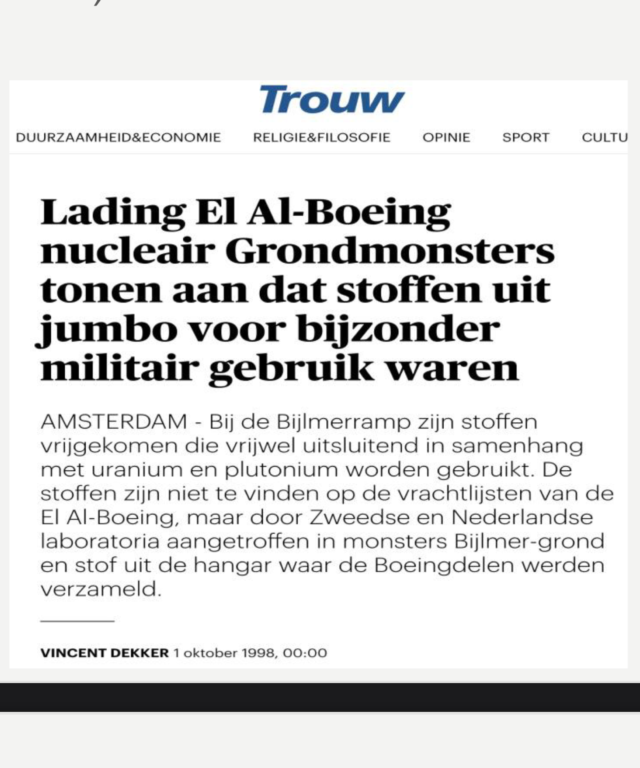
Analyse van de berichtgeving
Kwaliteit van berichtgeving
  Analyse van de algehele kwaliteit van de berichtgeving over de Bijlmerramp, inclusief nauwkeurigheid en objectiviteit van de informatie.
Feiten versus sensatie
  Het is belangrijk om de balans te vinden tussen feitelijke informatie en sensatie in de berichtgeving om het publiek correct te informeren.
Ethische verantwoordelijkheden
  Journalisten hebben de ethische verantwoordelijkheid om eerlijk en respectvol om te gaan met gevoelige onderwerpen zoals de Bijlmerramp.
Notes:
In dit gedeelte analyseren we de kwaliteit van de berichtgeving rondom de Bijlmerramp. We bespreken de balans tussen feitelijke informatie en sensatie, en de ethische verantwoordelijkheden van journalisten.

Slide 54
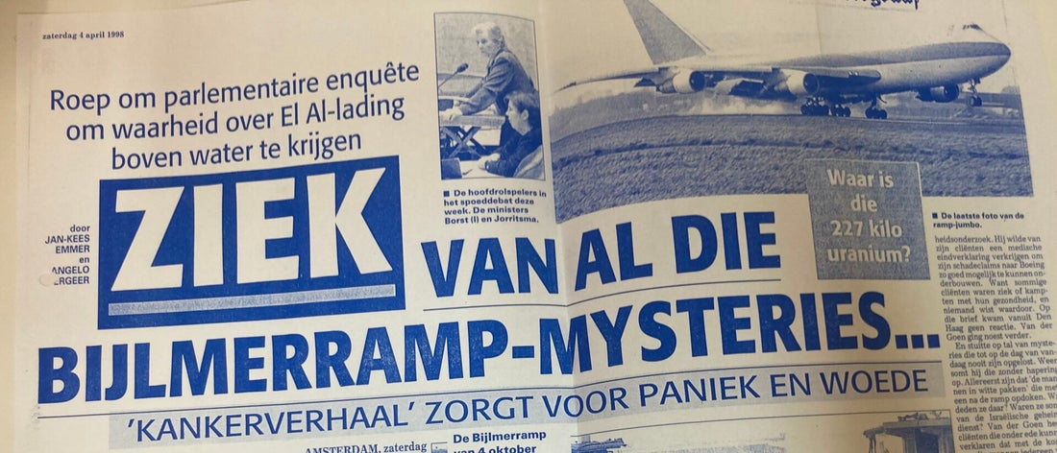

Slide 55
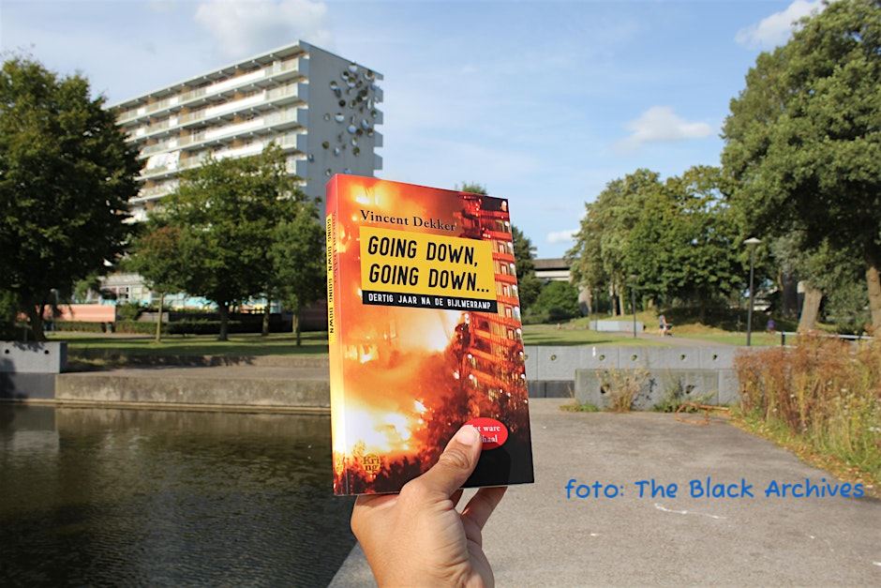
Informatie en mis-/desinformatie
Balans tussen informatie en misinformatie
  Tijdens de Bijlmerramp was het essentieel om een balans te vinden tussen accurate berichtgeving en het vermijden van misinformatie.
Voorbeelden van misinformatie
  Er circuleerden verschillende voorbeelden van mis- en desinformatie die de situatie tijdens de Bijlmerramp vertekenden en verwarring veroorzaakten.
Impact van misinformatie
  Mis- of desinformatie of een onjuiste voorstelling van zaken heeft niet alleen invloed op de publieke perceptie, maar kan ook het besluitvormingsproces beïnvloeden tijdens (1992-1999) en na (2022) de crisis.
Notes:
Tijdens de berichtgeving over de Bijlmerramp was er een balans tussen het verstrekken van accurate informatie en het verspreiden van desinformatie. We onderzoeken voorbeelden van misinformatie die tijdens deze tragedie circuleerden.

Slide 56

Sensationalisme en ethiek in de journalistiek
Impact van Sensationalisme
  Sensationalisme, ongeacht hoe die ontstaat, kan de publieke perceptie van gebeurtenissen aanzienlijk beïnvloeden en leidt vaak tot misinterpretatie van feiten.
Ethische kwesties
  Ethische vraagstukken in de journalistiek omvatten het respect voor slachtoffers en hun families, hetgeen cruciaal is voor verantwoord rapporteren.
Media verantwoording
  Media moeten, net zoals iedereen, ook verantwoordelijk worden gehouden voor hun verslaggeving, vooral met betrekking tot het rapporteren over gevoelige onderwerpen.
  Fouten maken
  Is menselijk en kan iedereen gebeuren: fouten herhalen of niet corrigeren is des duivels: ongecorrigeerd laten heeft effect op het welbevinden van de medemens. Een zelfcorrigerend mechanisme is nodig.
Notes:
Sensationalisme kan de manier waarop gebeurtenissen worden waargenomen beïnvloeden. We bespreken ethische kwesties in de journalistiek, zoals respect voor slachtoffers en hun families, en de verantwoording van de media.

Slide 57
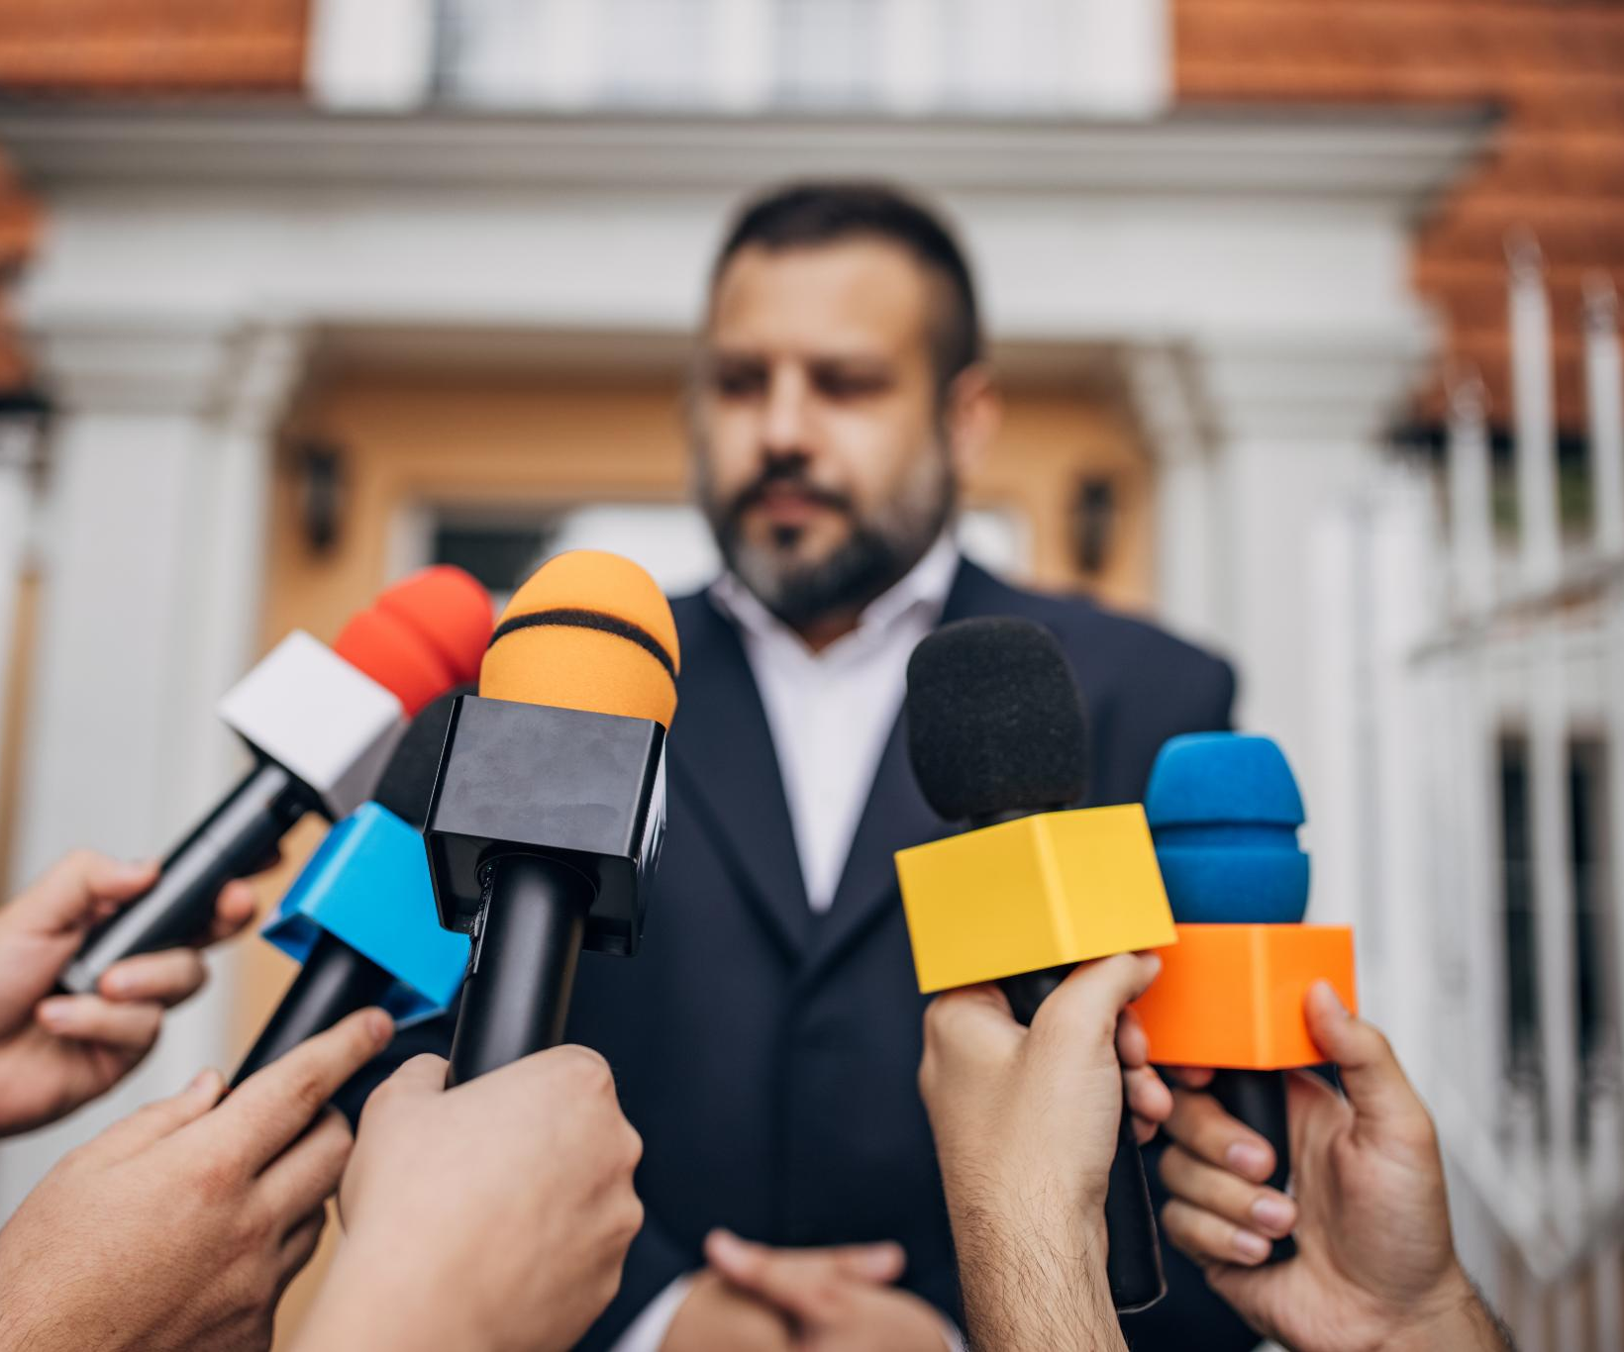
De rol van de overheid en mediarelaties
Samenwerking tijdens crises
  Effectieve samenwerking tussen de overheid en de media is essentieel voor het delen van belangrijke informatie tijdens crises. Kritiek mag natuurlijk: waakhondfunctie media ook!
Officiële verklaringen
  Officiële verklaringen van de overheid dienen als betrouwbare bron van informatie voor het publiek en de media.
Persconferenties
  Persconferenties bieden een platform voor overheidsfunctionarissen om updates te delen en vragen van de media te beantwoorden.
  Complottheorieën
  Zijn niet altijd te voorkomen: vereist speciale aandacht.
Notes:
De samenwerking tussen de overheid en de media is cruciaal in tijden van crisis. In dit gedeelte bespreken we de rol van officiële verklaringen, persconferenties en de respons van autoriteiten op de media.

Slide 58

Officiële verklaringen en persconferenties
Officiële verklaringen:
  De overheid deed na de Bijlmerramp belangrijke officiële verklaringen, die cruciaal waren voor de communicatie met het publiek. Soms: de waarheid van het moment. Voortgangsrapporten naar parlement en Raad voor de Luchtvaart en publiek.
  Het ongeval met El Al 1862 is het best geïnformeerde ongeval in de geschiedenis van de Nederlandse luchtvaart: zie www.elal1862accidentinvestigation.nl. Toch ging het mis!
  Impact op de media:
  De inhoud van de officiële verklaringen had een significante impact op de berichtgeving door de media en vormde de publieke perceptie.
  Bijlmerbewoners:
  Namen de verklaringen van de Raad voor de Luchtvaart en de overheid niet aan en deden eigen onderzoek.
Notes:
De overheid gaf verschillende officiële verklaringen na de Bijlmerramp. We onderzoeken de inhoud van deze verklaringen en de impact ervan op de berichtgeving door de media.

Slide 59
Langetermijneffecten van de media berichtgeving
Publieke perceptie
De media hebben een significante rol gespeeld in het vormen van de publieke perceptie over de Bijlmerramp en de gevolgen daarvan.
Beleidsveranderingen
De gemaakte fouten door de overheid leidden tot belangrijke veranderingen in beleid na de Bijlmerramp, met nadruk op communicatie naar de doelgroep, veiligheid en crisisbeheer, de organisatie van rampenonderzoek…(OVV, MH17, vuurwerkramp Enschede)
Opnieuw onrust in de Bijlmermeer 2022
Dertig jaren na de ramp hebben de media bijgedragen aan een opleving van de complottheorieën en een voorstelling van onopgeloste mysteries en de impact op de gemeenschap (KRO-NCRV Rampvlucht, heruitgave boek Going Down Going Down 2022, documentaire Murky Skies)
Notes:
De mediarespons op de Bijlmerramp had langdurige effecten op de publieke perceptie en beleid. In dit laatste gedeelte bespreken we de invloed van de media op de manier waarop deze tragedie in de jaren daarna werd herzien.

Slide 60
Hoe kon er opnieuw onrust ontstaan?
Opnieuw een podium voor complot- en doofpotdenkers
Drama Rampvlucht gebaseerd op complottheorieën
Heruitgave boek Going Down Going Down 2022
Krantenartikelen met beschuldigingen
Waarheidsverwaarlozing parlementaire enquête
Geen goed beeld van de feiten en het ongevallenonderzoek
Voedingsbodem voor complotten en theorieën blijft
Geen duidelijkheid gegeven: gif-doofpot media frame
Interessant sociologisch experiment: dit keer is ‘de overheid’ niet schuldig aan de ophef

Slide 61
Wat Te doen?
Mond houden en wachten tot een en ander overwaait?
Toch proberen de feiten nog eens op een rijtje te zetten?
Stille diplomatie proberen?
Maar ‘ergens beginnen’?

Slide 62

Bijdragen
2020-2025
Parlementaire enquête (1999)
KRO-NCRV docu Rampvlucht (2022)
Documentaire Murky Skies (2023)
Podcast Flugforensik (2024)
Editie Historisch Nieuwsblad (2024)
www.elal18962accidentinvestigation.nl
Hergroepering oorspronkelijk bronnen
Zijn goede berichten die mensen zich beter kunnen laten voelen niet nieuwswaardig?

Slide 63
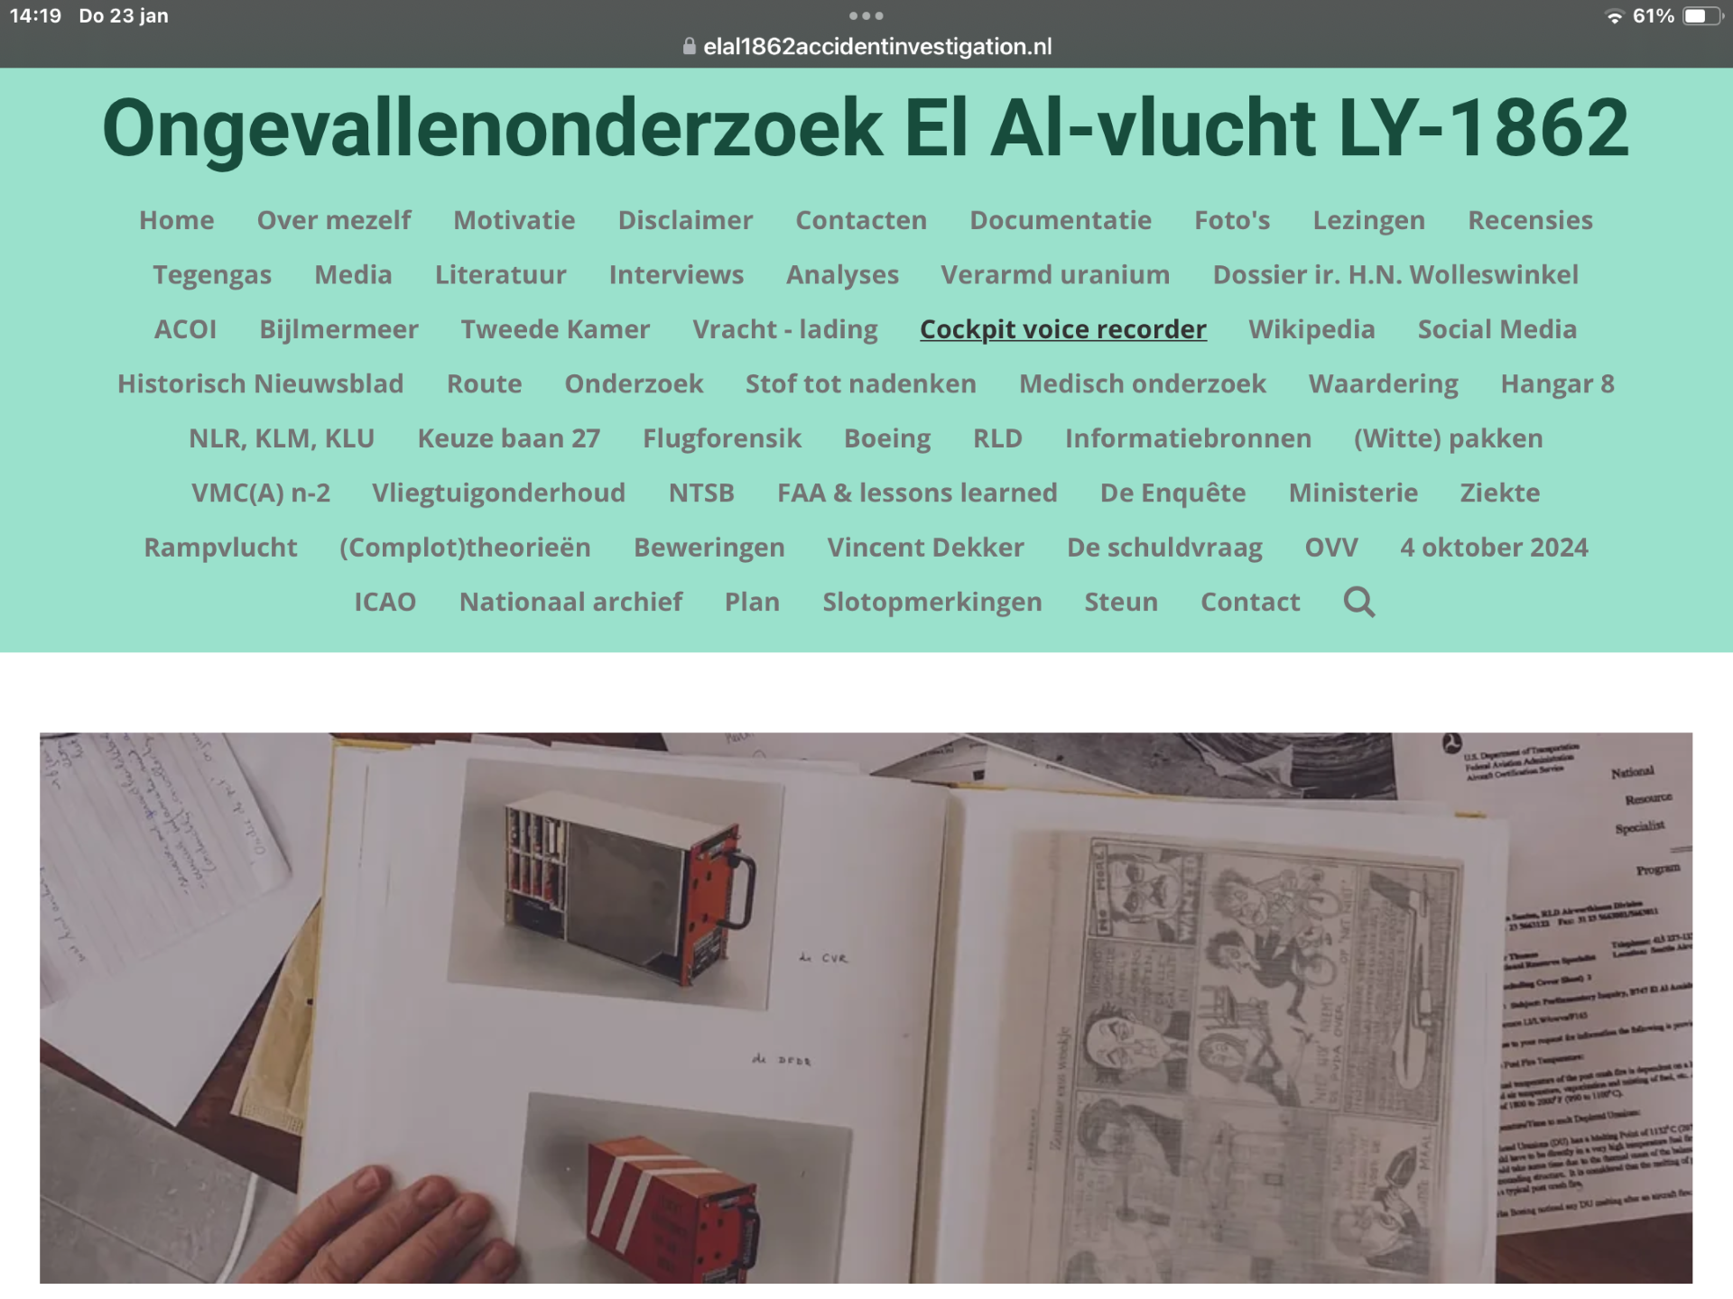

Slide 64
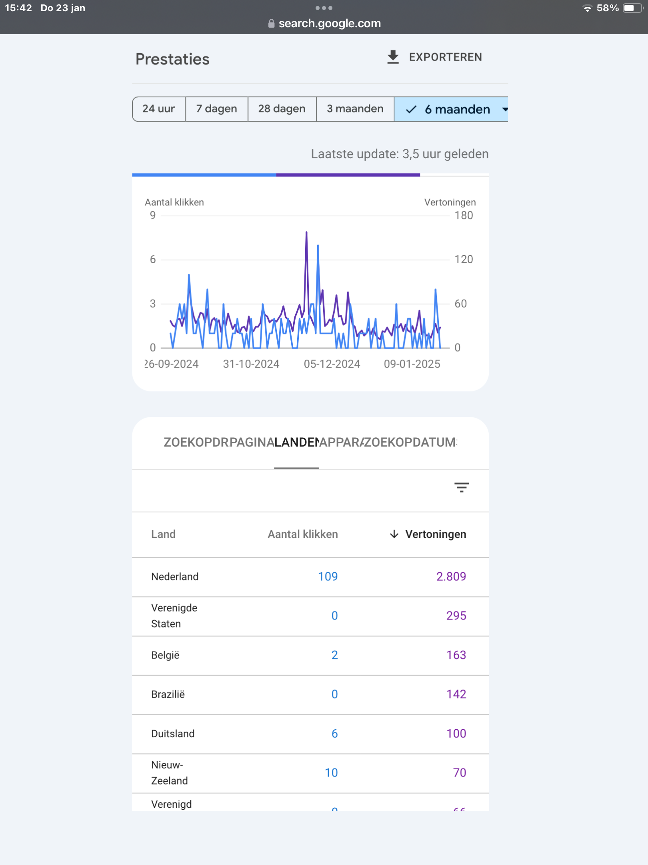
Resultaten oktober 25
Podcast Flugforensik (04-2024):
> 100.000 x beluisterd
Website ongevallenonderzoek (09-2024):
> 8600 bezoekers
>= 149 landen
> 34.876 documenten gedownload
> 35.000 zoekopdrachten
> 45.619 page views
Historisch Nieuwsblad (09-2024):
7500 views
Vanaf 13-09-2024: oorverdovend stil

Slide 65

gewenst
Opening van de archieven:
Vond plaats op 13 september resp. 17 december 2024
Debunken complottheorieën
Open communicatie en transparantie
Wederzijds vertrouwen
Wederkerigheid: daar moet aan gewerkt worden
Historisch onderzoek
Kost geld

Slide 66

Illusoir waarheidseffect?

Slide 67
Doorbraak juni en juli 2025 telegraaf, noord-hollands dagblad, haarlems dagblad, gooi & Eemlander, Leids Dagblad, historisch Nieuwsblad
18 juni 2025
Fout in routekaart ontdekt die voor verwarring zorgde, misschien wel complottheorieën
Ministerie ‘zegende’ de analyse
12 juli 2025
Waar een wil is, is de waarheid

Slide 68
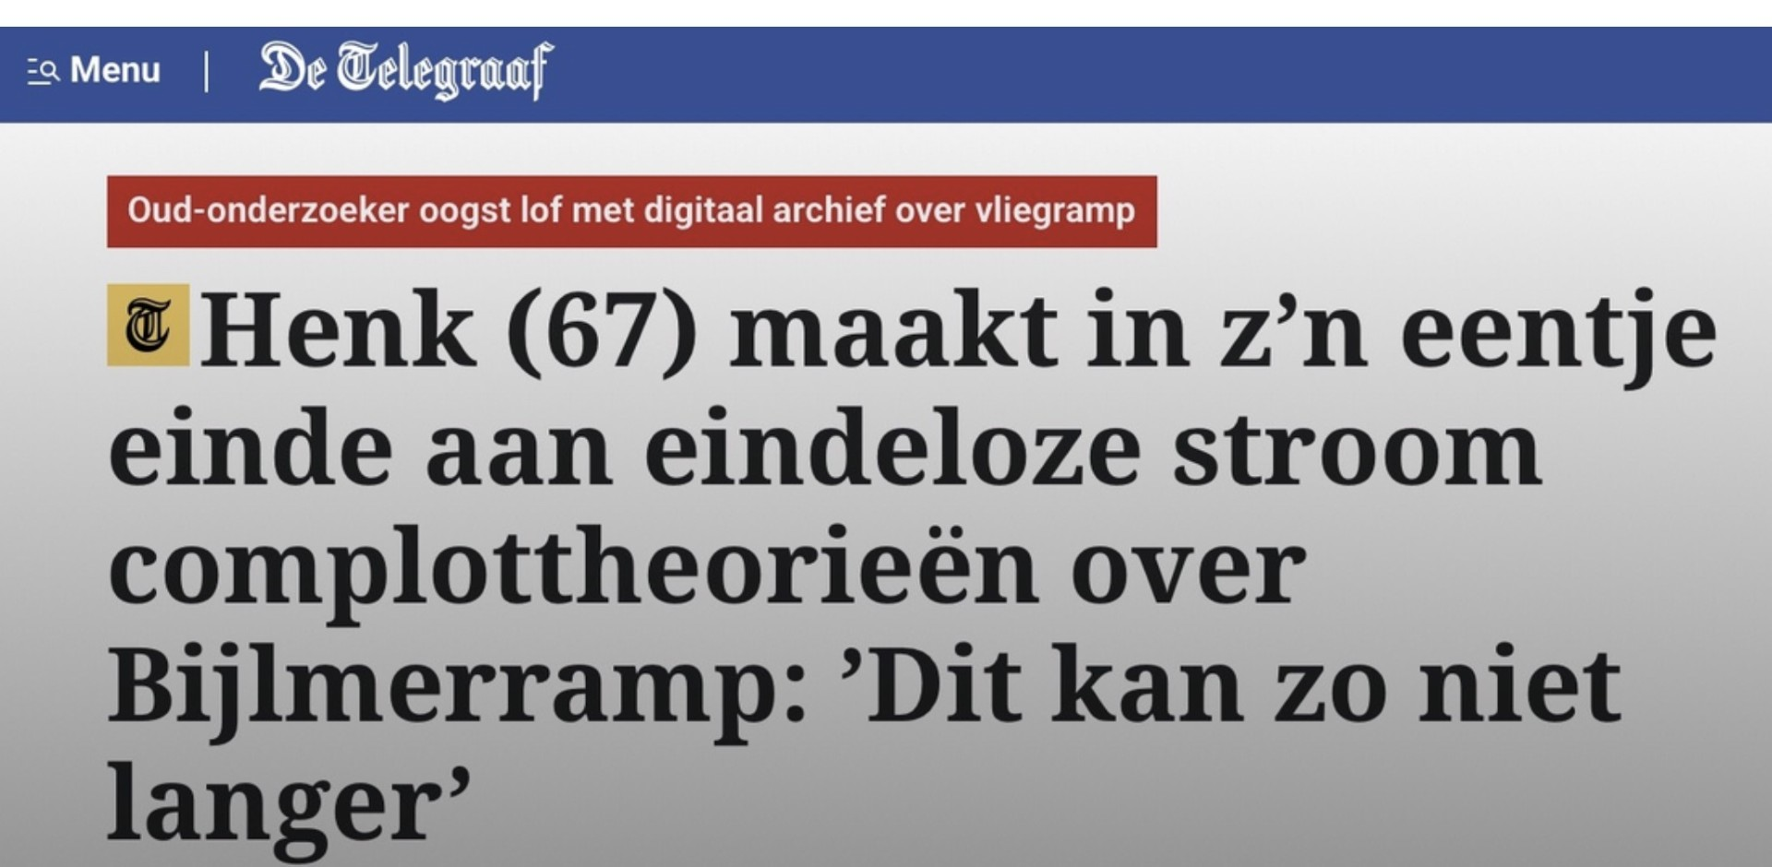
Doorbraak: de telegraaf

Slide 69
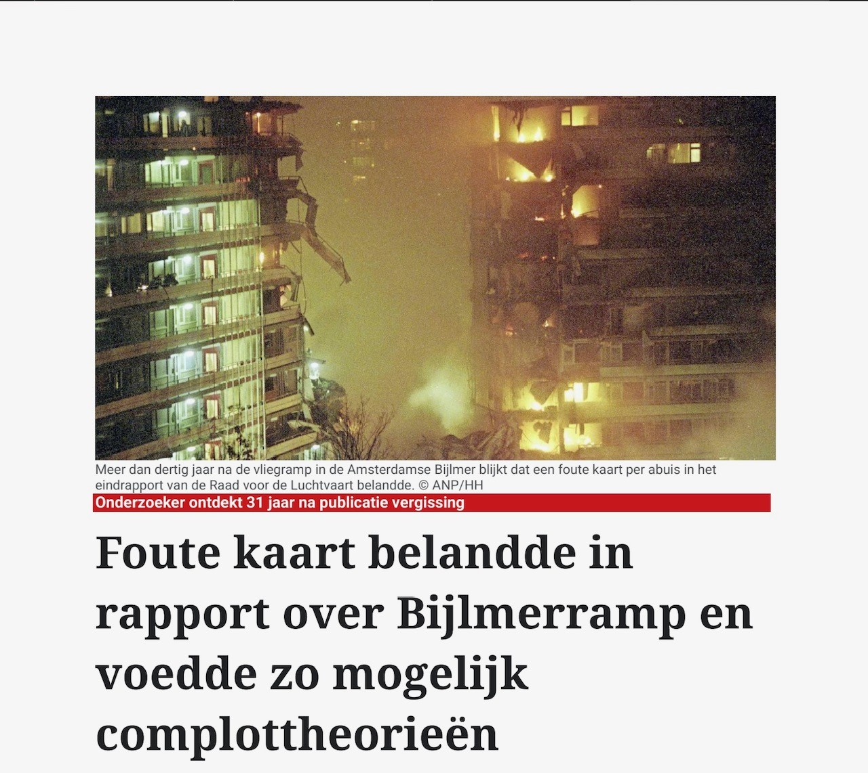
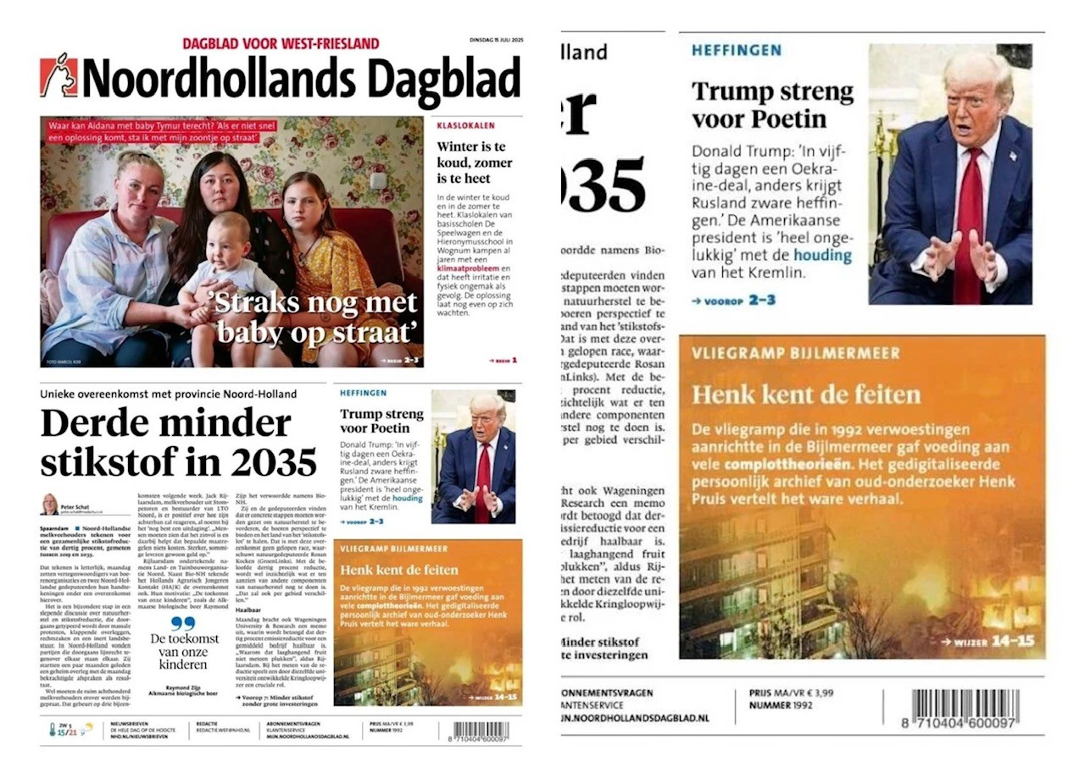
Telegraaf en NHD

Slide 70
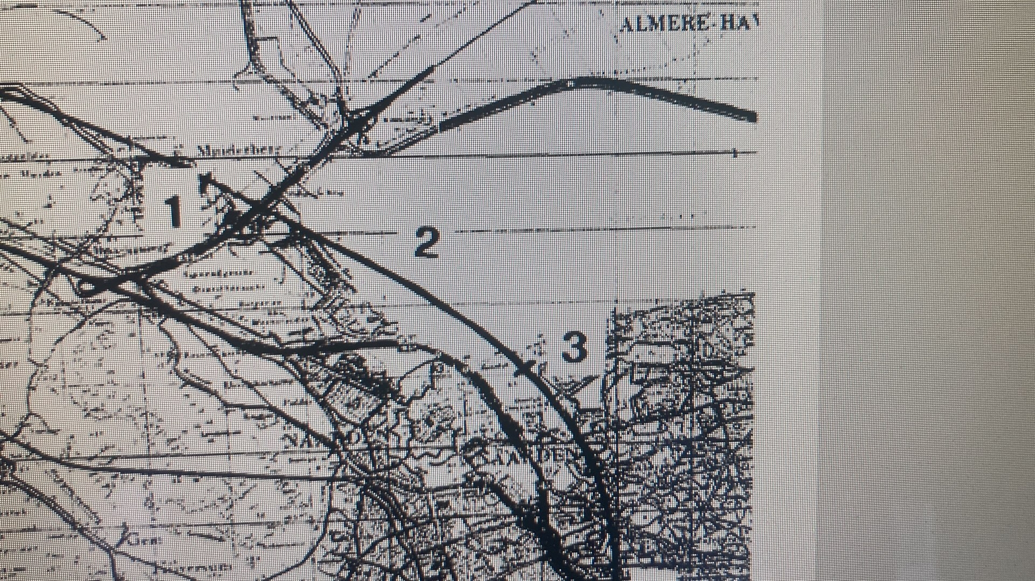
motorseparatie

Slide 71
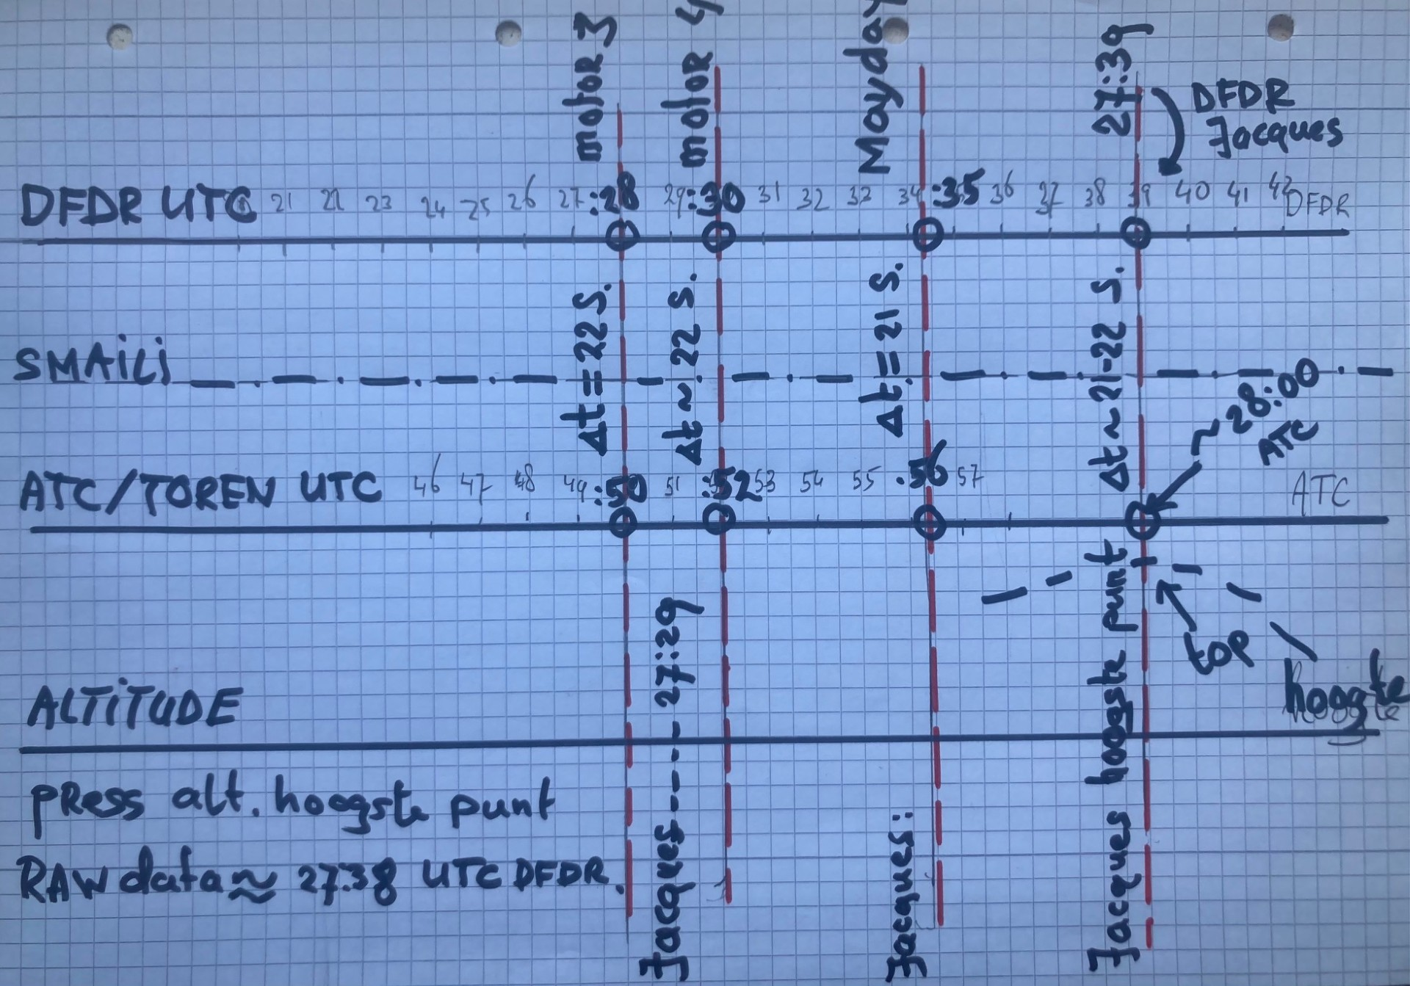
motorseparatie

Slide 72
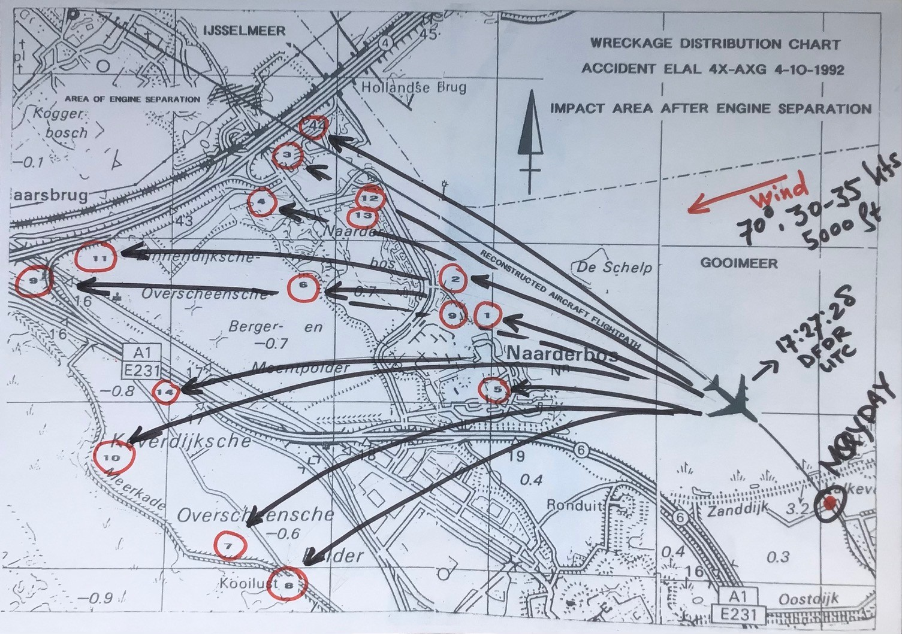
motorseparatie

Slide 73
consequenties
Tussen separatie en mayday: zes seconden
Onmiddellijke terugkeer naar Schiphol
Overleg over gevaarlijke lading: totale onzin, dat doe je niet in zes seconden
Bezig met blussen motorbrand(en) en dan kiezen voor baan 27, ongeveer een minuut tijd
Cockpit voice recorder wordt veel minder relevant (niet gevonden), dus
Ook minder speculatie en minder complottheorieën

Slide 74
Hier laat ik het bij
Mijn dank
Vergeet degenen die last hebben van trauma’s en PTSS niet
Ze kunnen uw hulp altijd waarderen

